Slide 1
쌍용은행
1조

Slide 2
목차
개발환경
개요&목적
담당업무
데이터 설계
기능

Slide 3




개발환경
개발기간 | 2021.10.21 - 2021.11.04
개발 플랫폼 | Windows 10 x64 Mac
개발 도구
개발 언어

Slide 4
2. 개요 & 목적
개요
은행에 가입하여 예금하고 적금/펀드상품 가입 및 기타 추가업무를 할 수 있는 프로그램
본 프로그램을 이용하여 은행 관리자로서 회원관리, 은행상품관리를 수행할 수 있는 프로그램
목적
직관적인 유저인터페이스를 통해 높은 퀄리티의 서비스를 제공한다.
은행 어플리케이션을 벤치마크하여 고객 관점에서 예금, 은행상품 및 각종 업무를 통합적으로 이용할 수 있는 프로그램을 개발한다.
관리자의 관점에서 회원과 은행상품 조회, 각종 수정 업무를 용이하게 수행할 수 있는 프로그램을 개발한다.

Slide 5
3. 담당 업무
김혜림 | [메인화면] 메인화면, [로그인] 회원가입, 회원로그인, 아이디찾기, 비밀번호 찾기
김기현 | [은행상품] 펀드가입, 대출, 나의 은행상품
송성현 | [추가업무] 임금계산기, 주휴수당 계산기, 퇴직금 계산기, 신용등급 조회
강규준 | [예금] 계좌해지, [은행상품] 적금가입
윤한빈 | [관리자] 관리자 로그인, 상품 추가 삭제, 상품 연이율 수정, 회원정보 조회/수정
이혜인 | [예금] 계좌조회, 계좌개설, 계좌이체

Slide 6
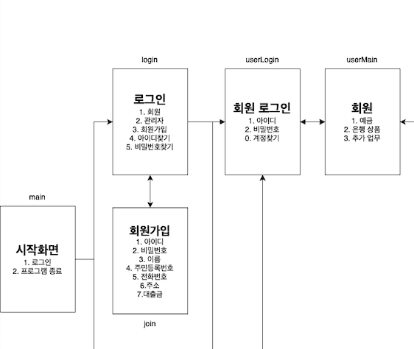
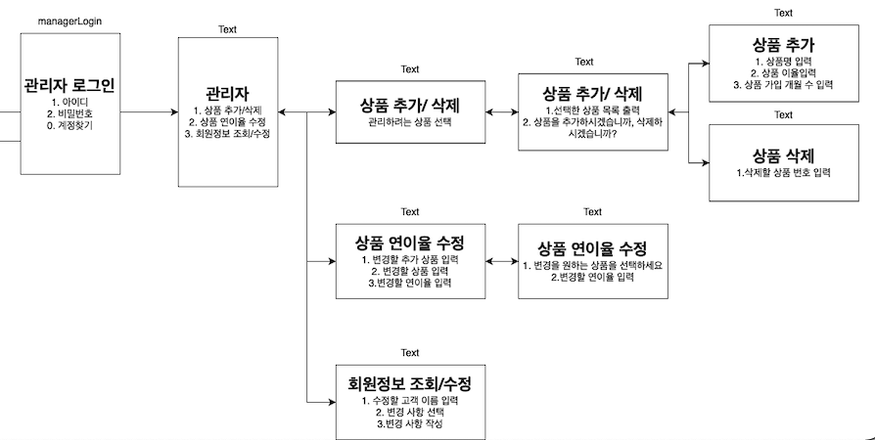
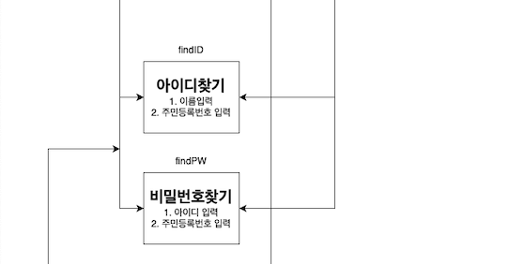
4. 데이터 설계
데이터 순서도
시작화면 -> 로그인 / 관리자 로그인시 사용가능한 기능

Slide 7
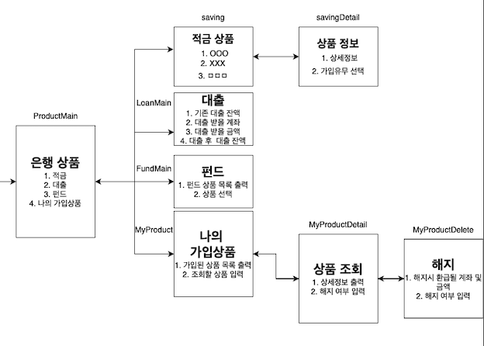
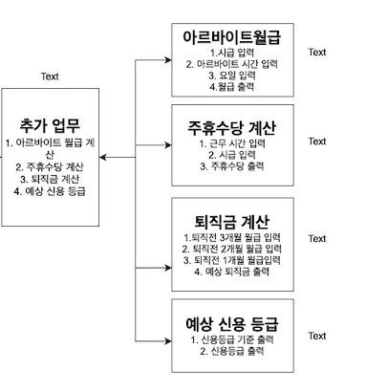
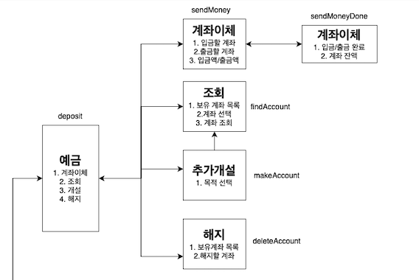
4. 데이터 설계
데이터 순서도
회원 로그인시 사용할 수 있는 기능의 순서도

Slide 8
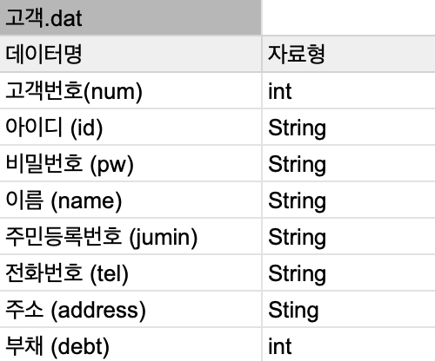
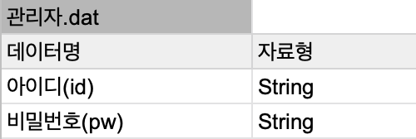
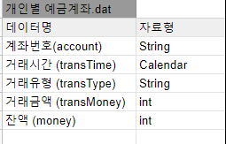
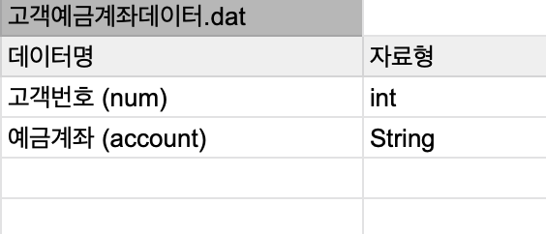
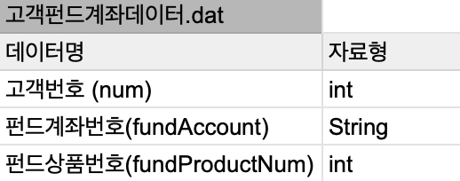
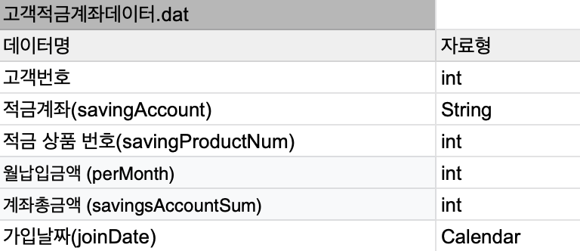
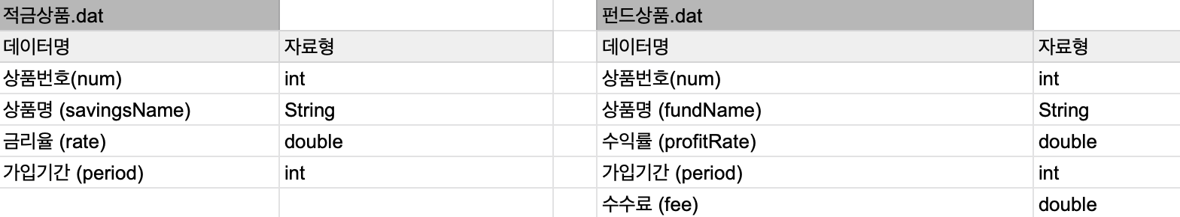
4. 데이터 설계
데이터 분석 및 자료형 설정

Slide 9
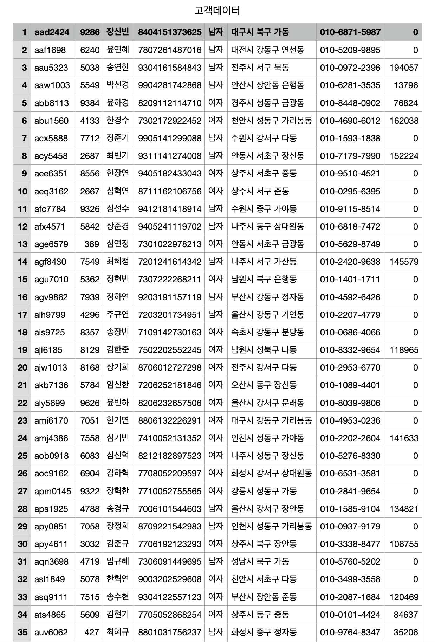
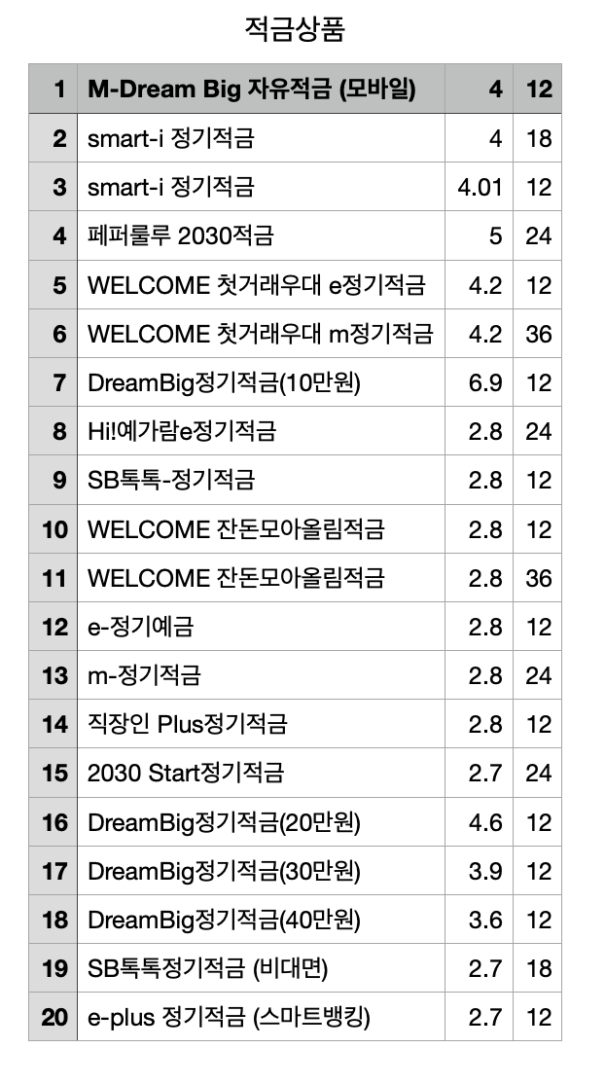
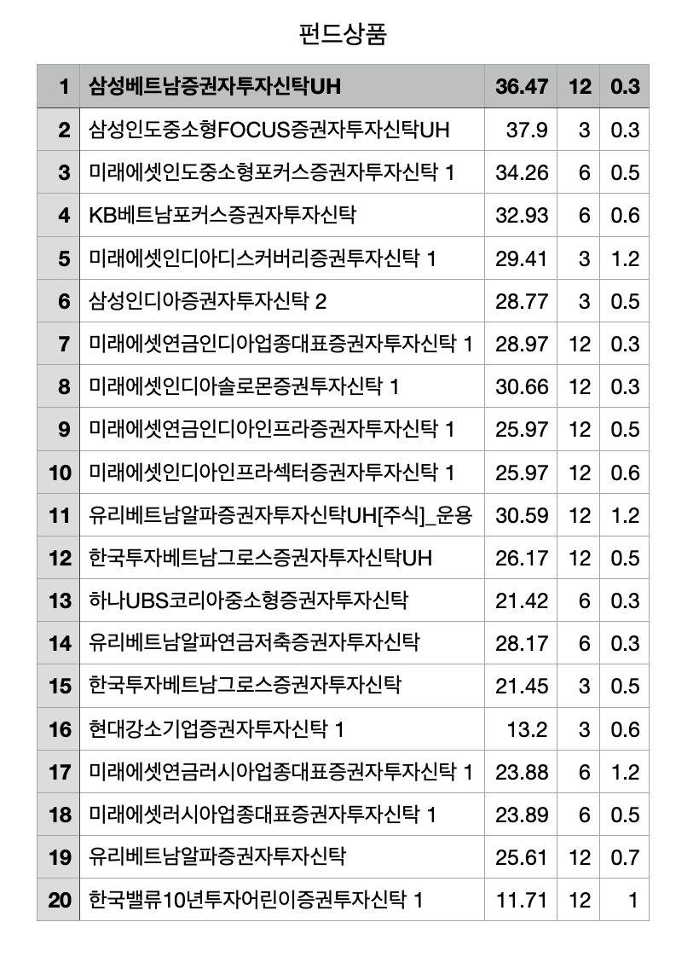
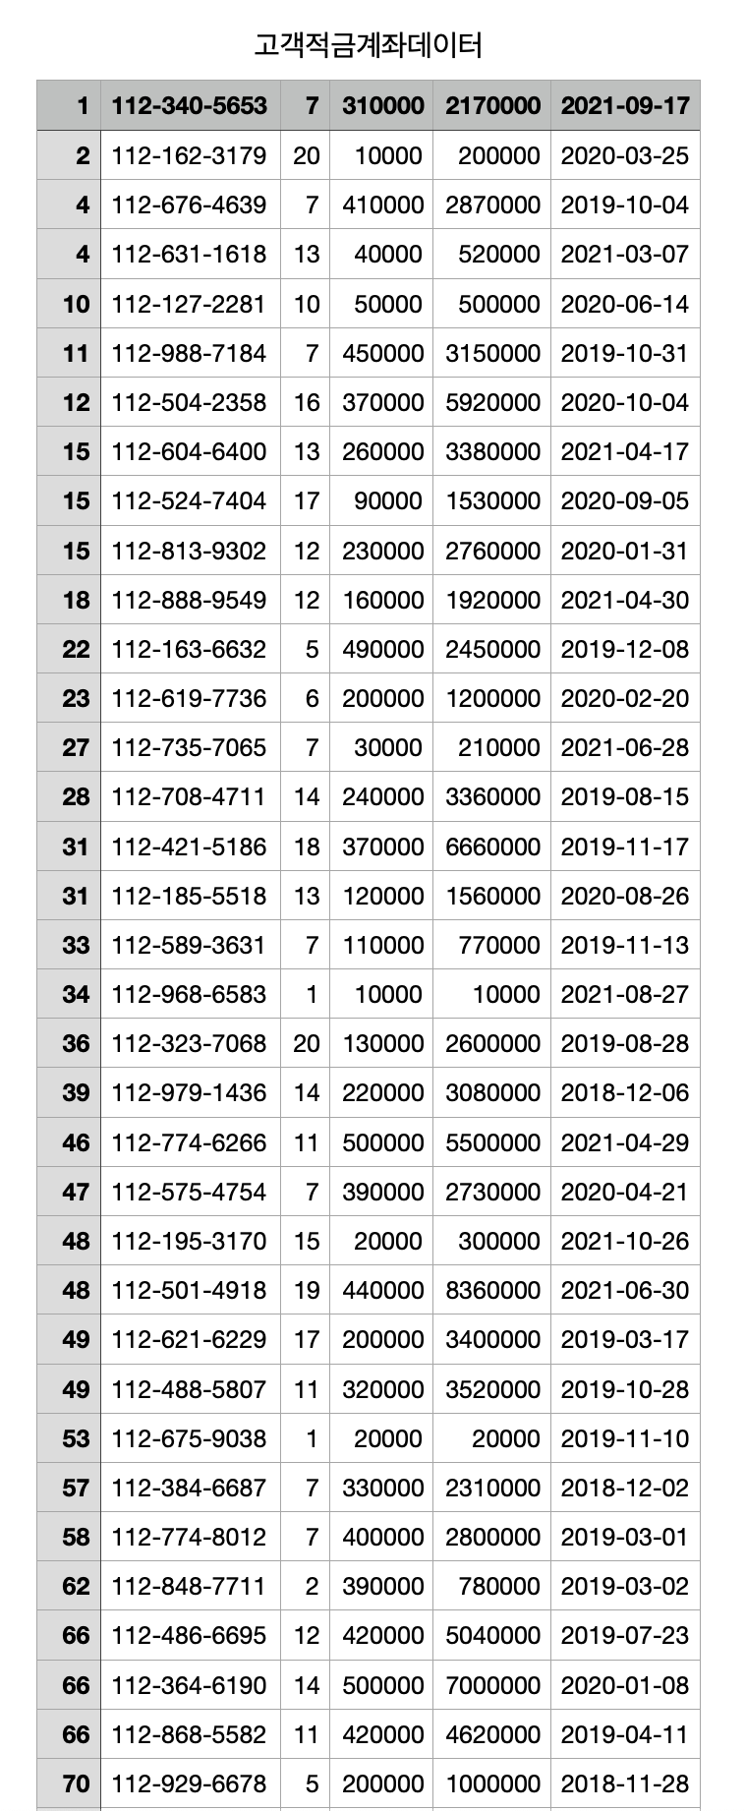
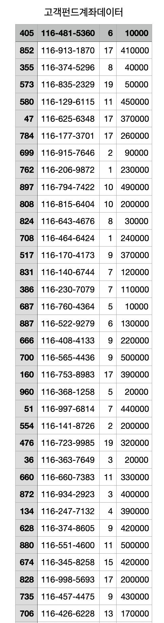
4. 데이터 설계

Slide 10
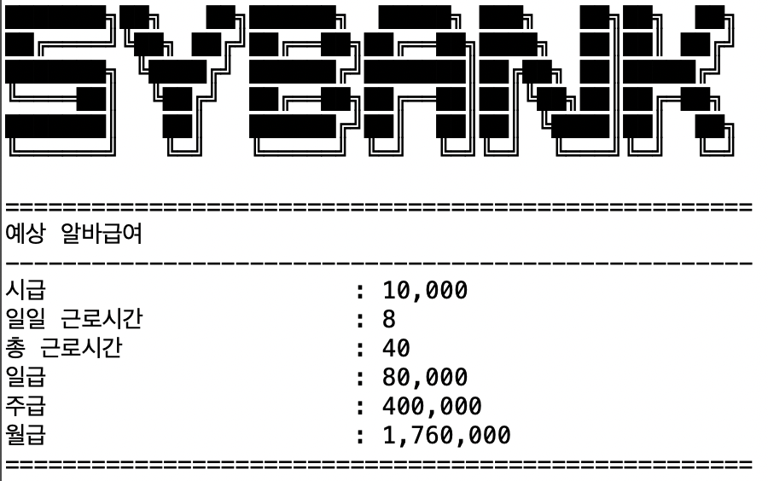
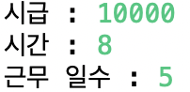
5. 기능 - 임금계산기

Slide 11
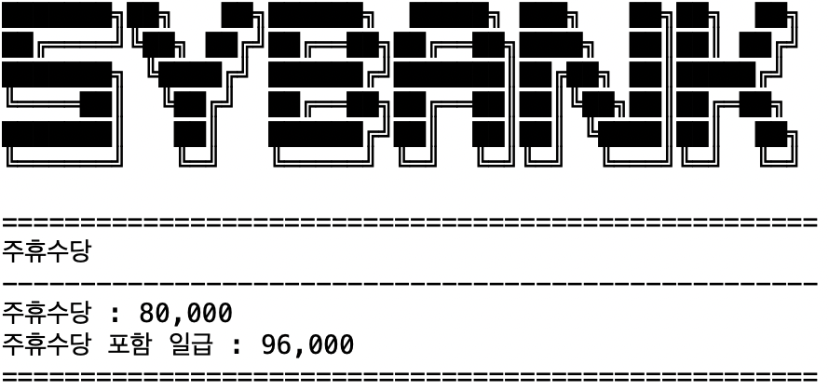
5. 기능 - 주휴수당 계산기

Slide 12
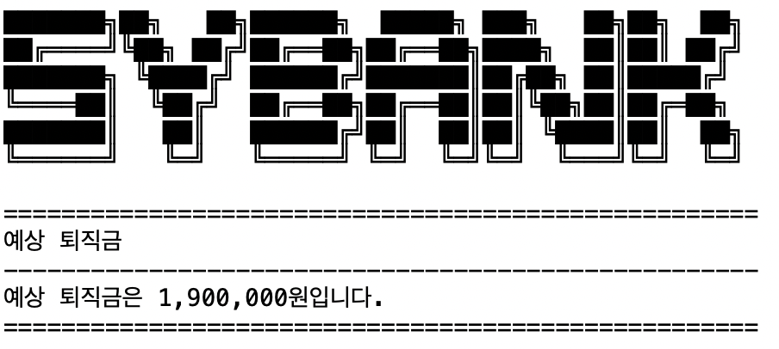
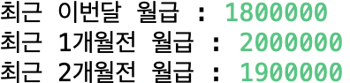
5. 기능 - 퇴직금계산기

Slide 13
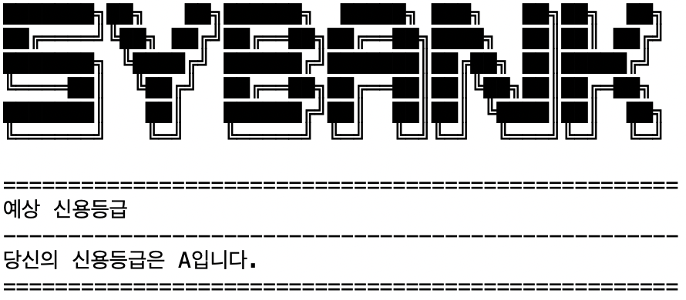
5. 기능 - 신용등급 조회

Slide 14
5. 기능 - 프로그램 시연
[로그인] | 회원가입, 회원로그인, 관리자로그인
[예금] | 계좌 이체, 계좌 조회, 계좌 개설
[은행상품] | 적금, 대출, 펀드, 나의 가입상품
[관리자] | 은행상품 추가/삭제, 회원정보 조회/수정

Slide 15
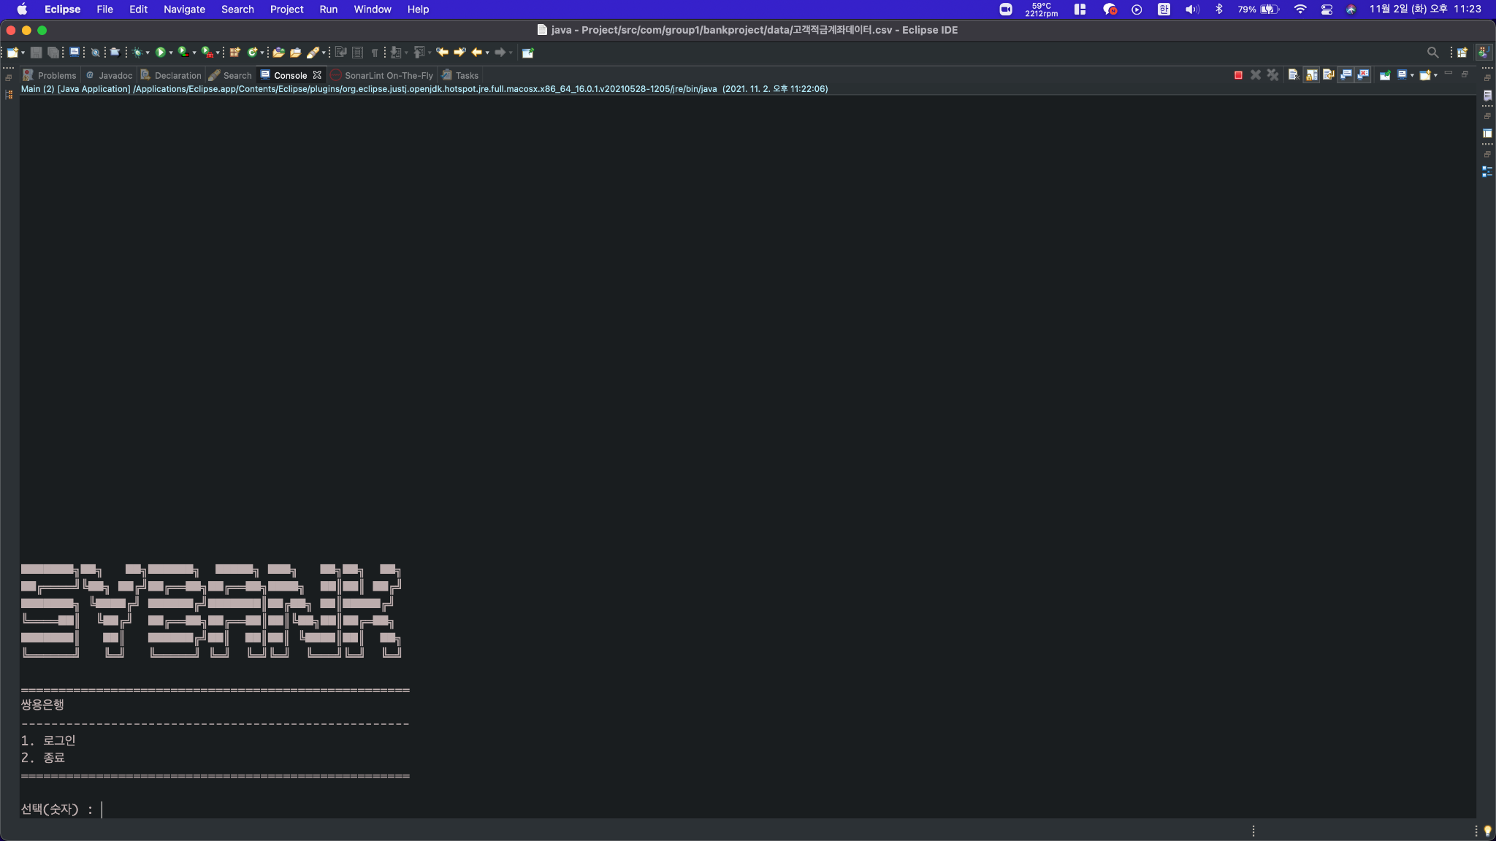
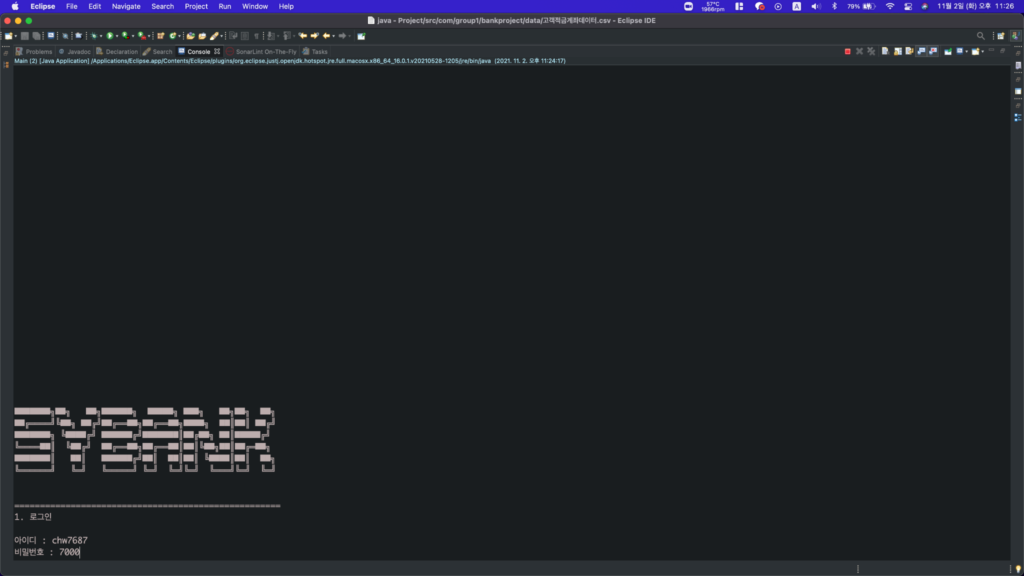
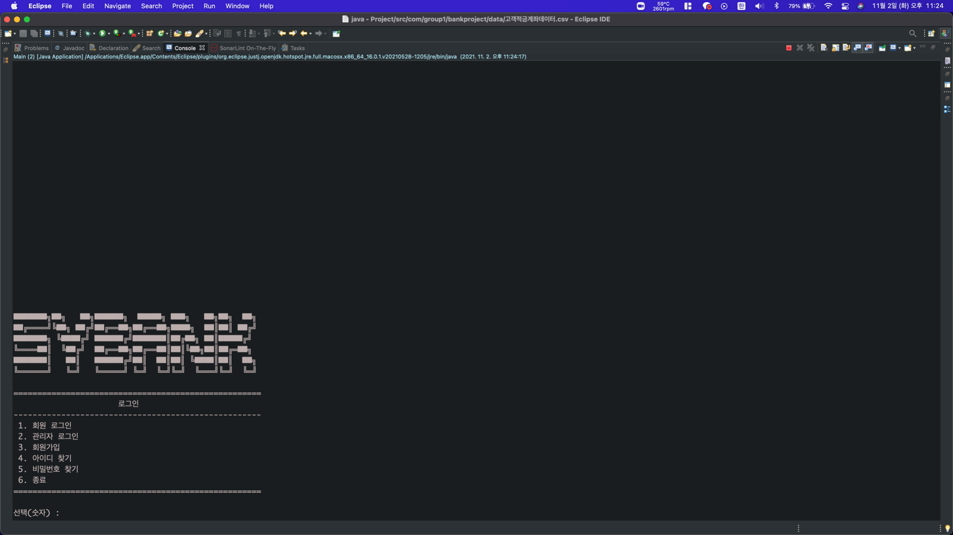
6. 시연 실행 화면 모음 (로그인)
로그인화면
메인화면
로그인화면

Slide 16
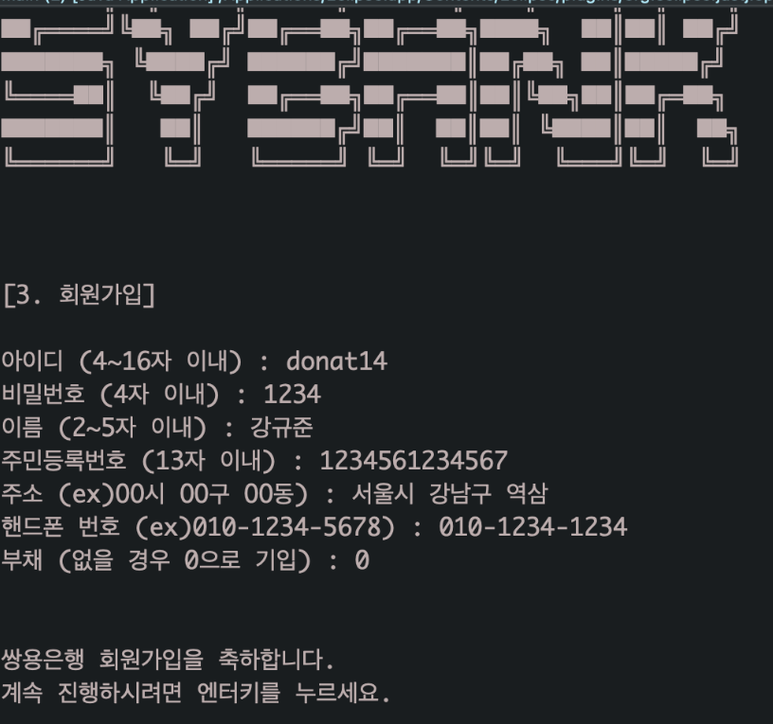
6. 시연 실행 화면 모음 (회원가입)

Slide 17
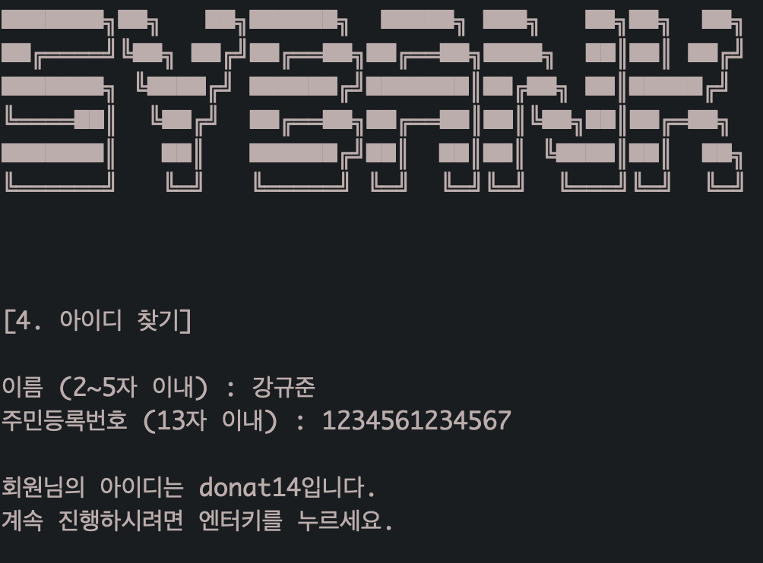
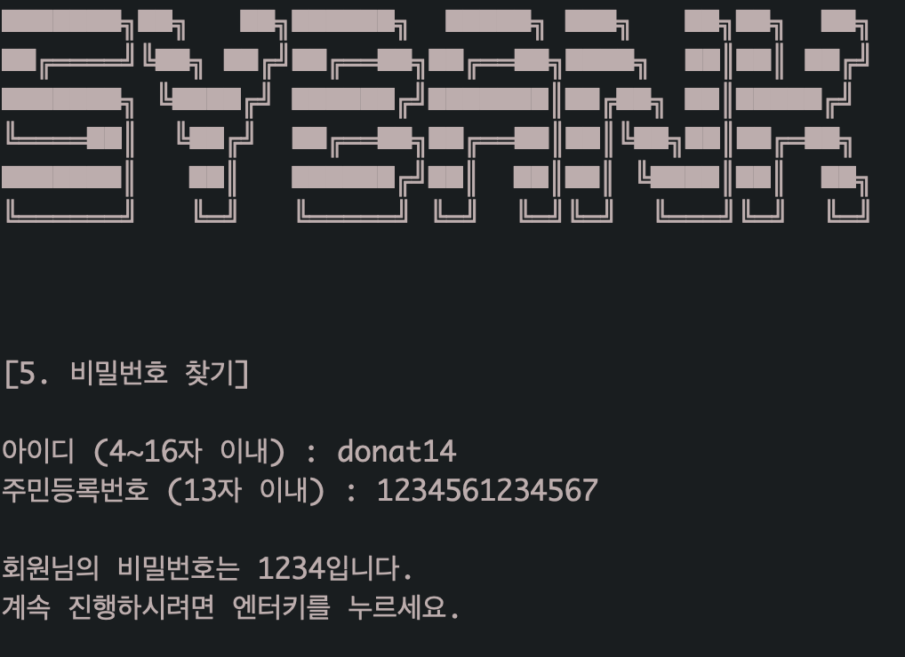
6. 시연 실행 화면 모음 (아이디, 비밀번호 찾기)

Slide 18
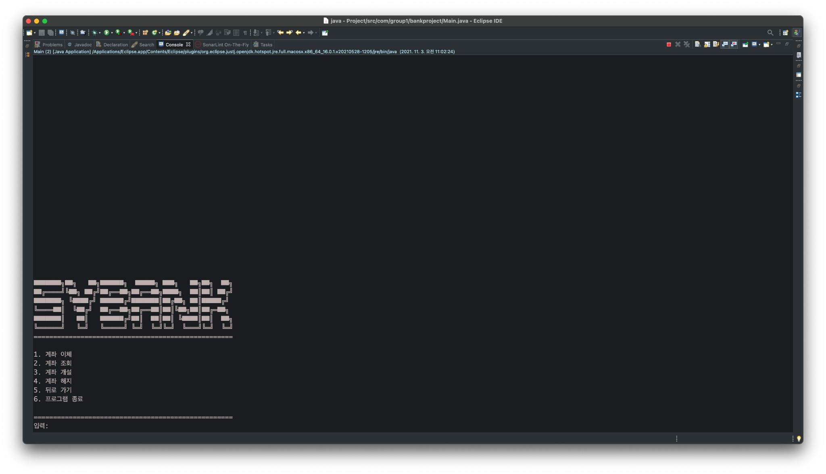
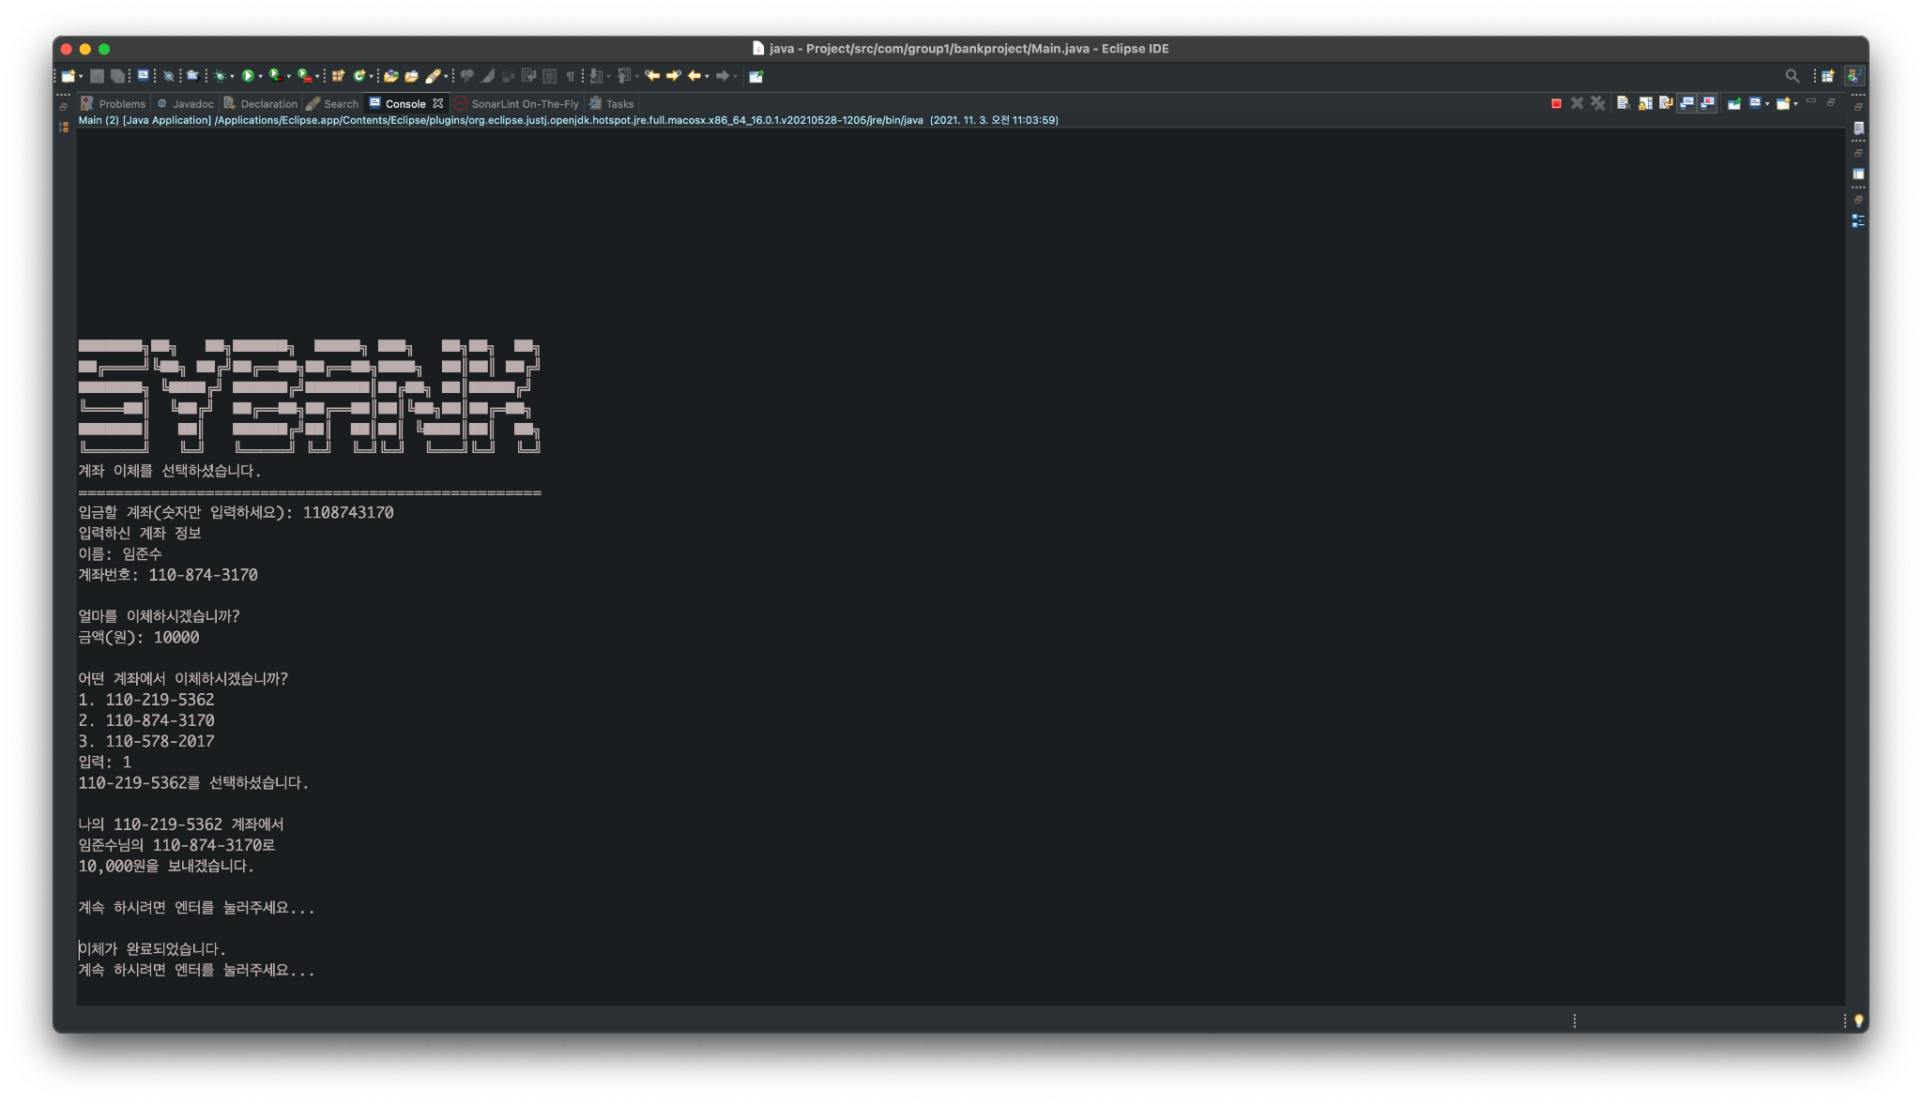
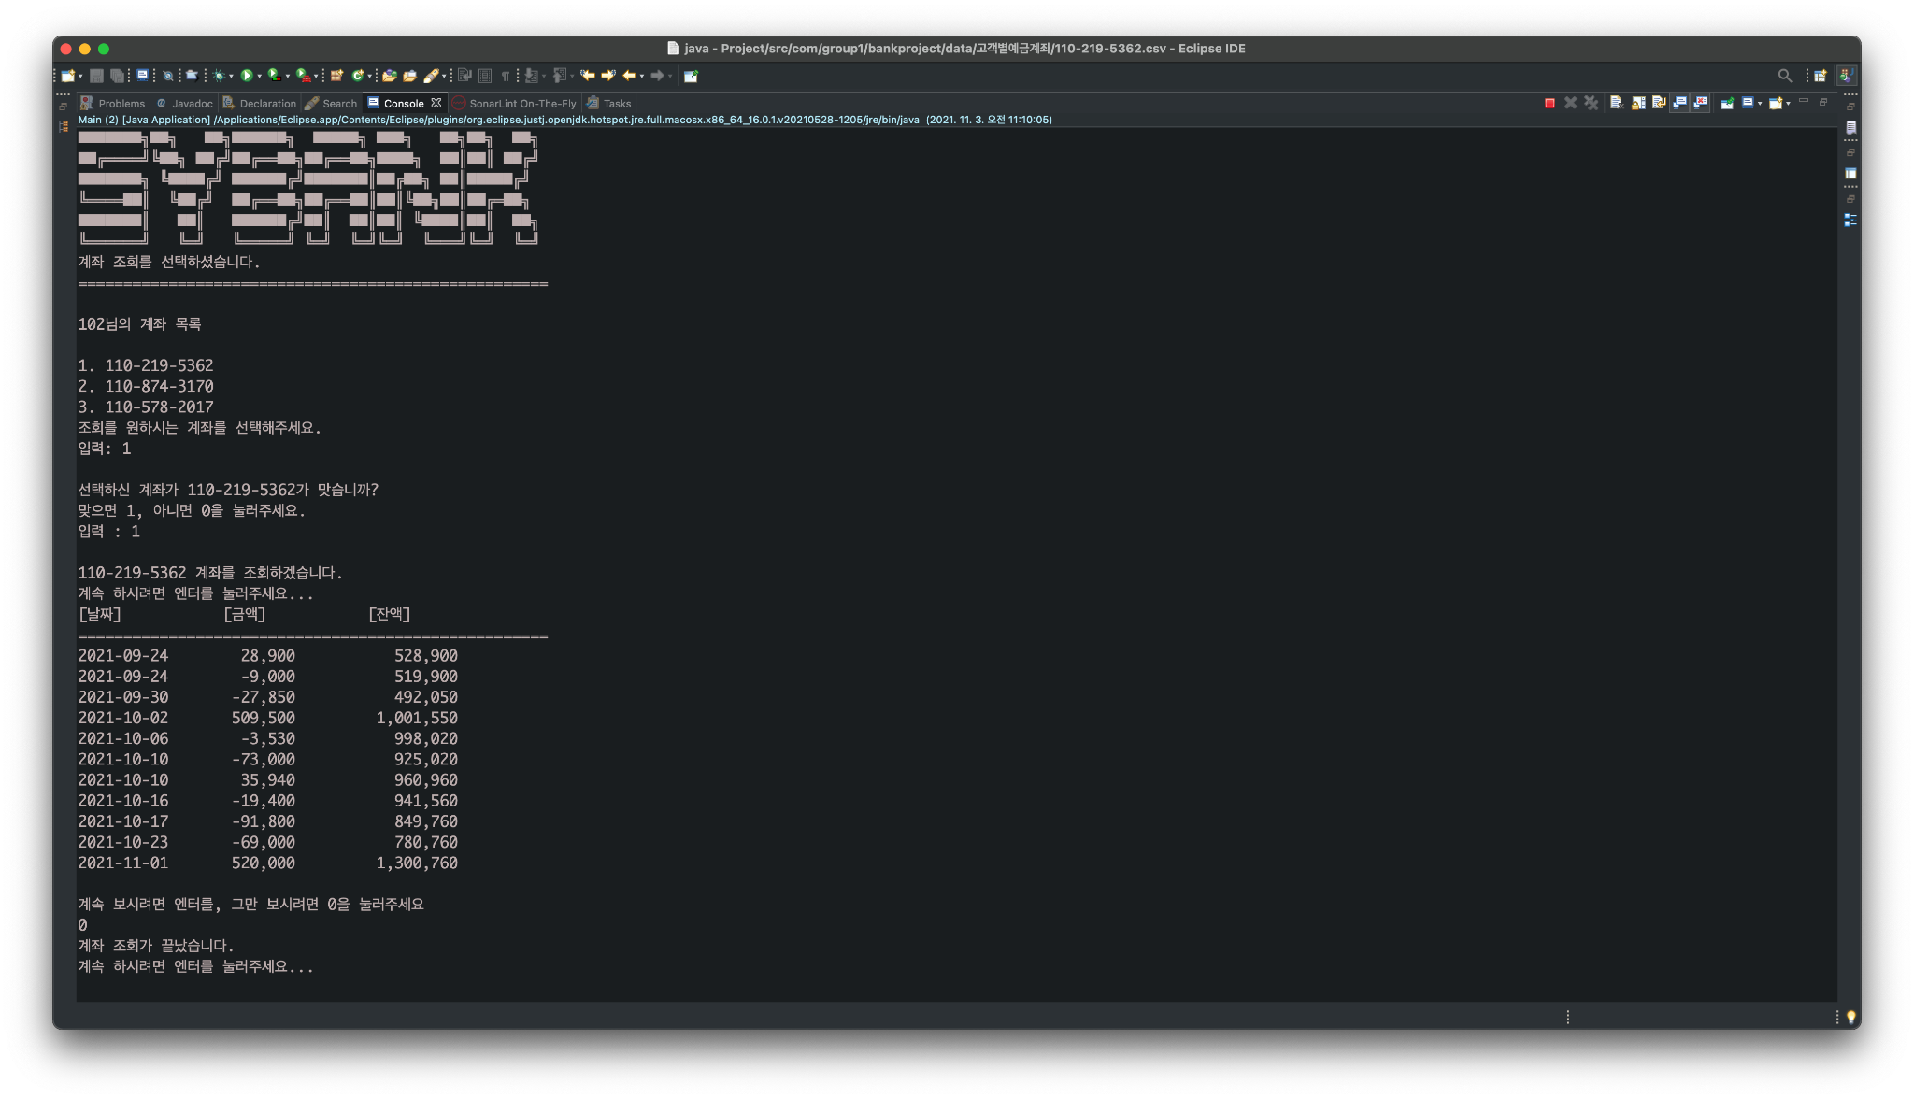
6. 시연 실행 화면 모음 (예금)

Slide 19
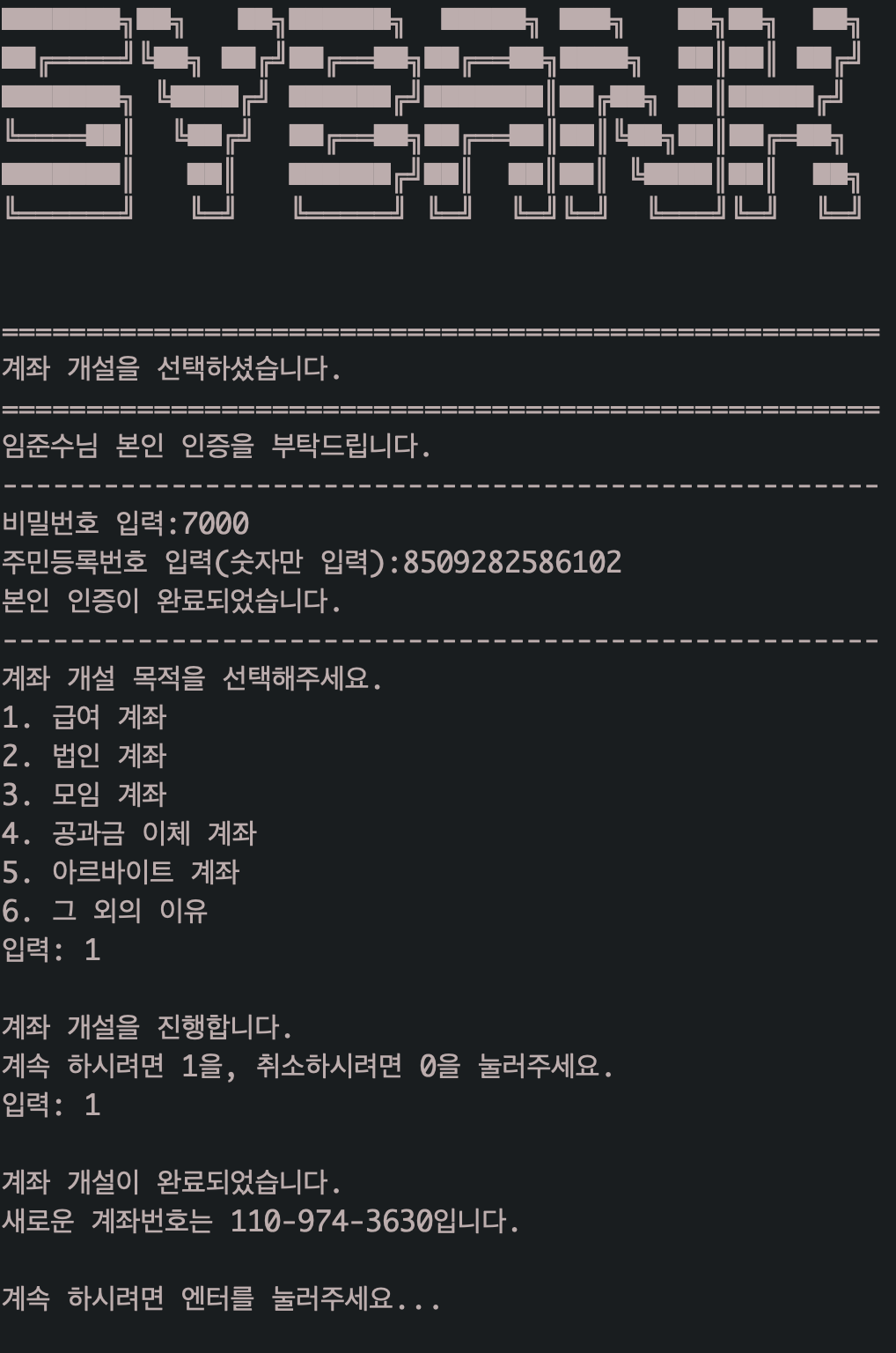
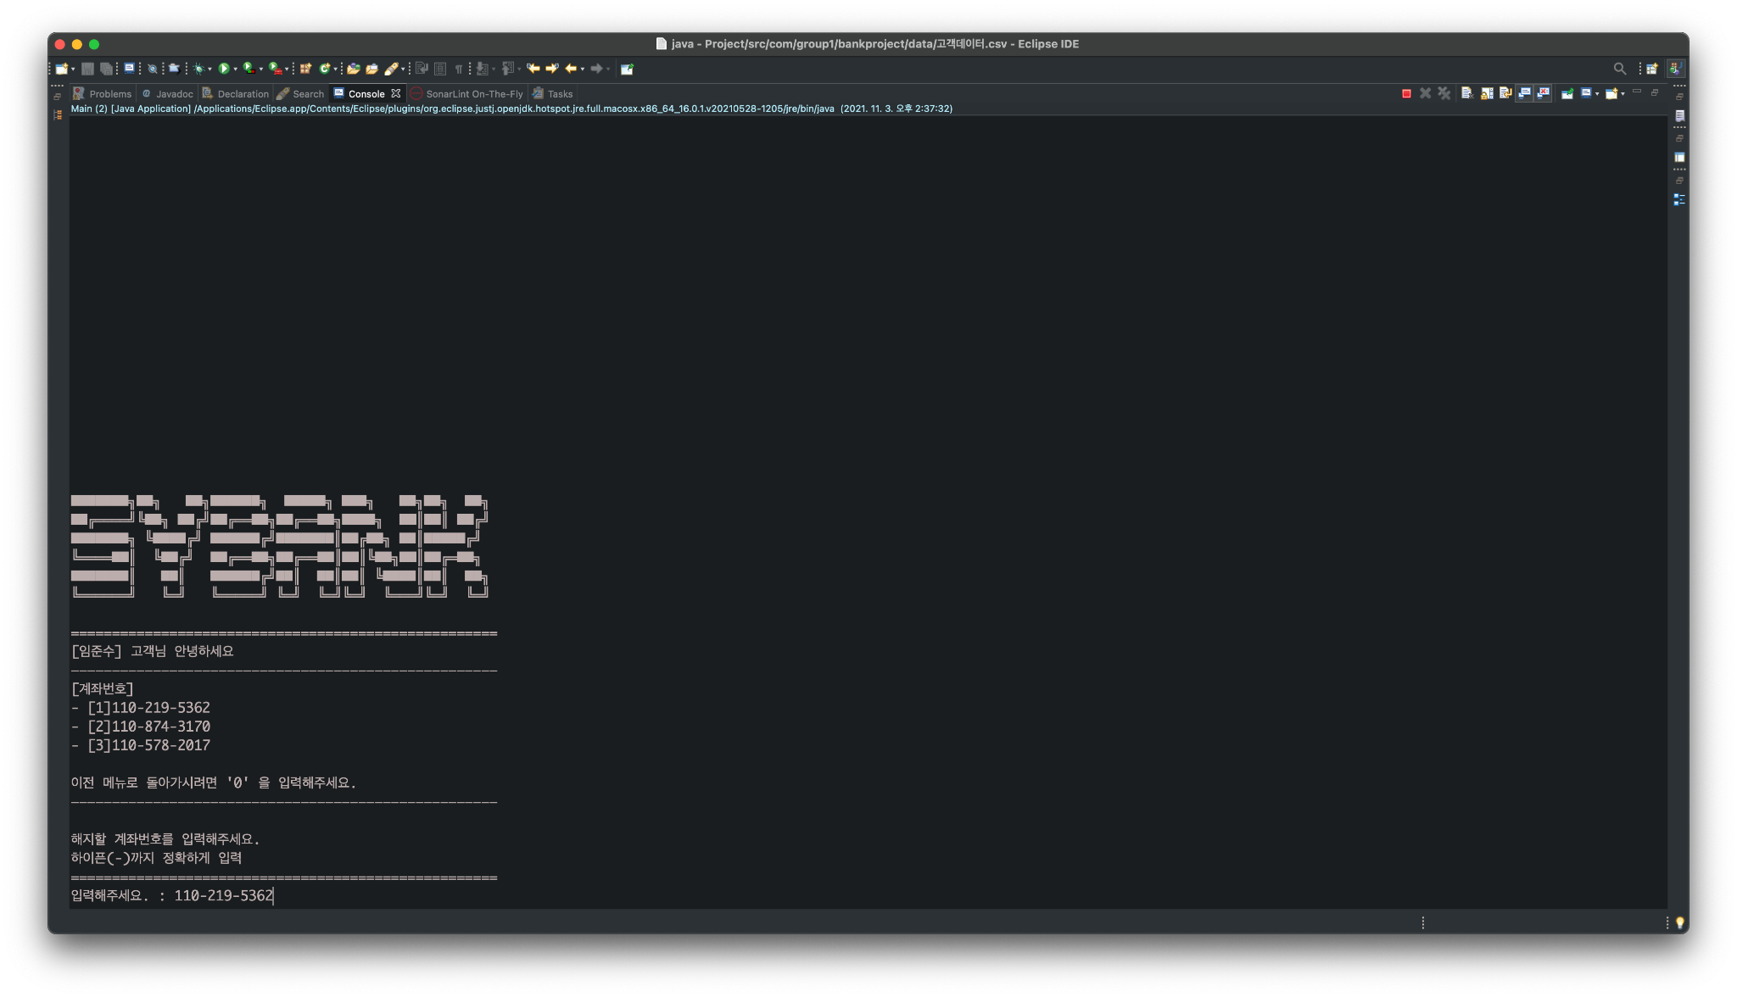


6. 시연 실행 화면 모음 (예금)

Slide 20
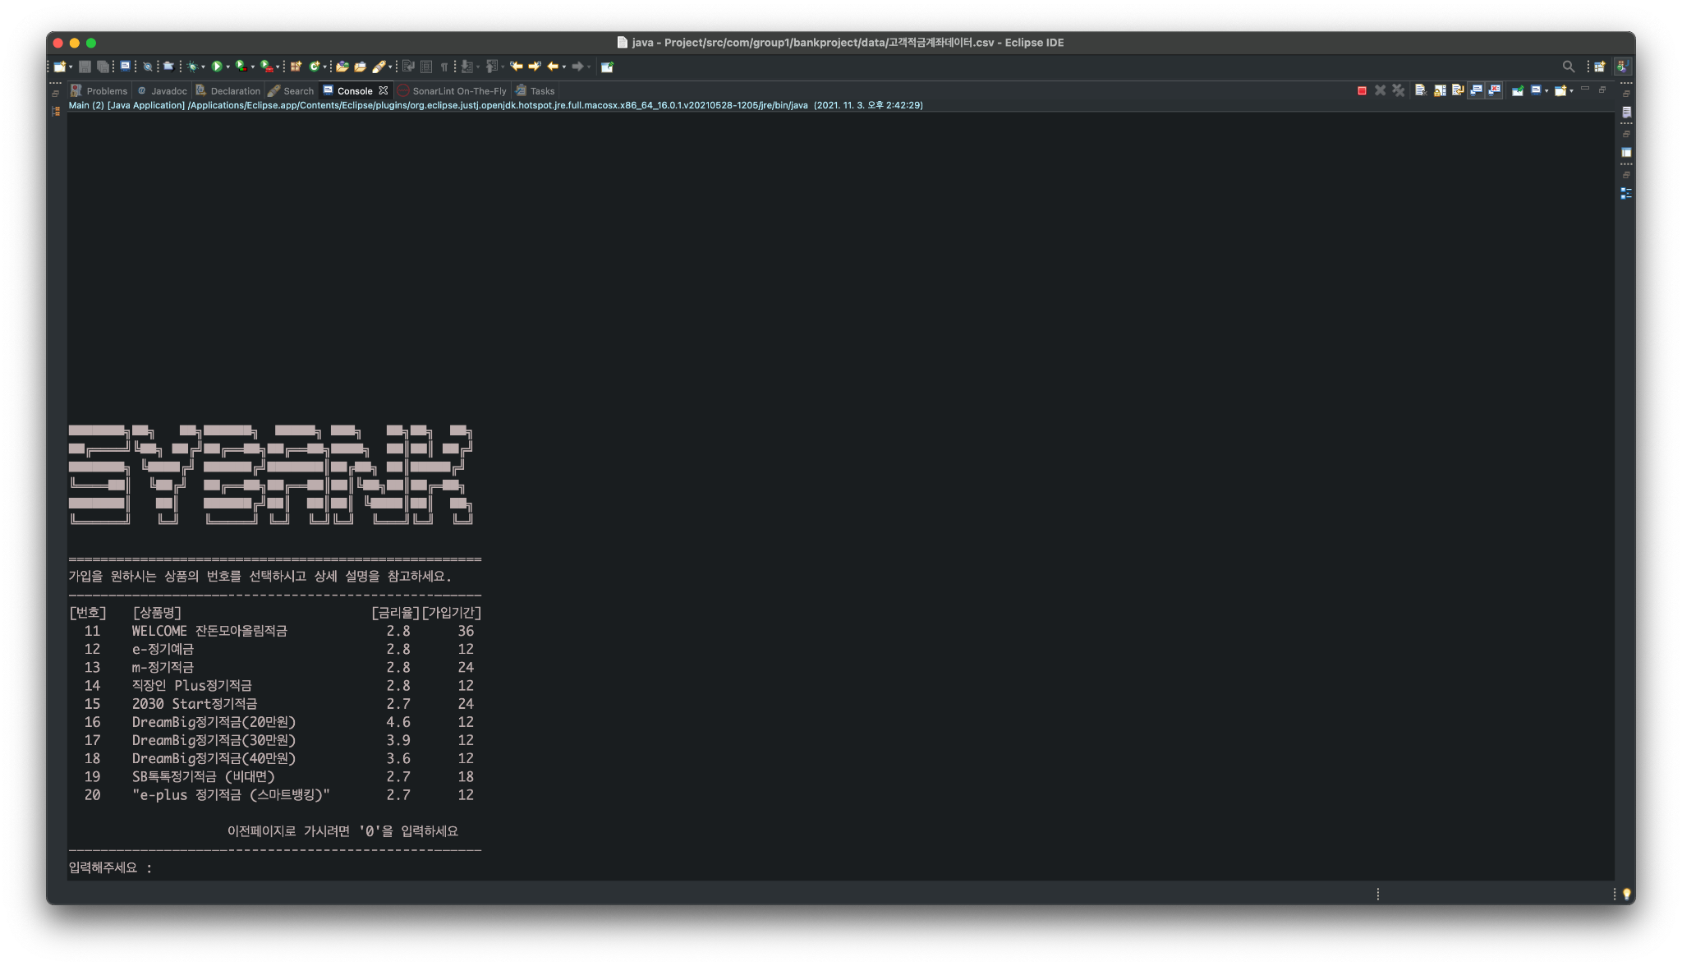
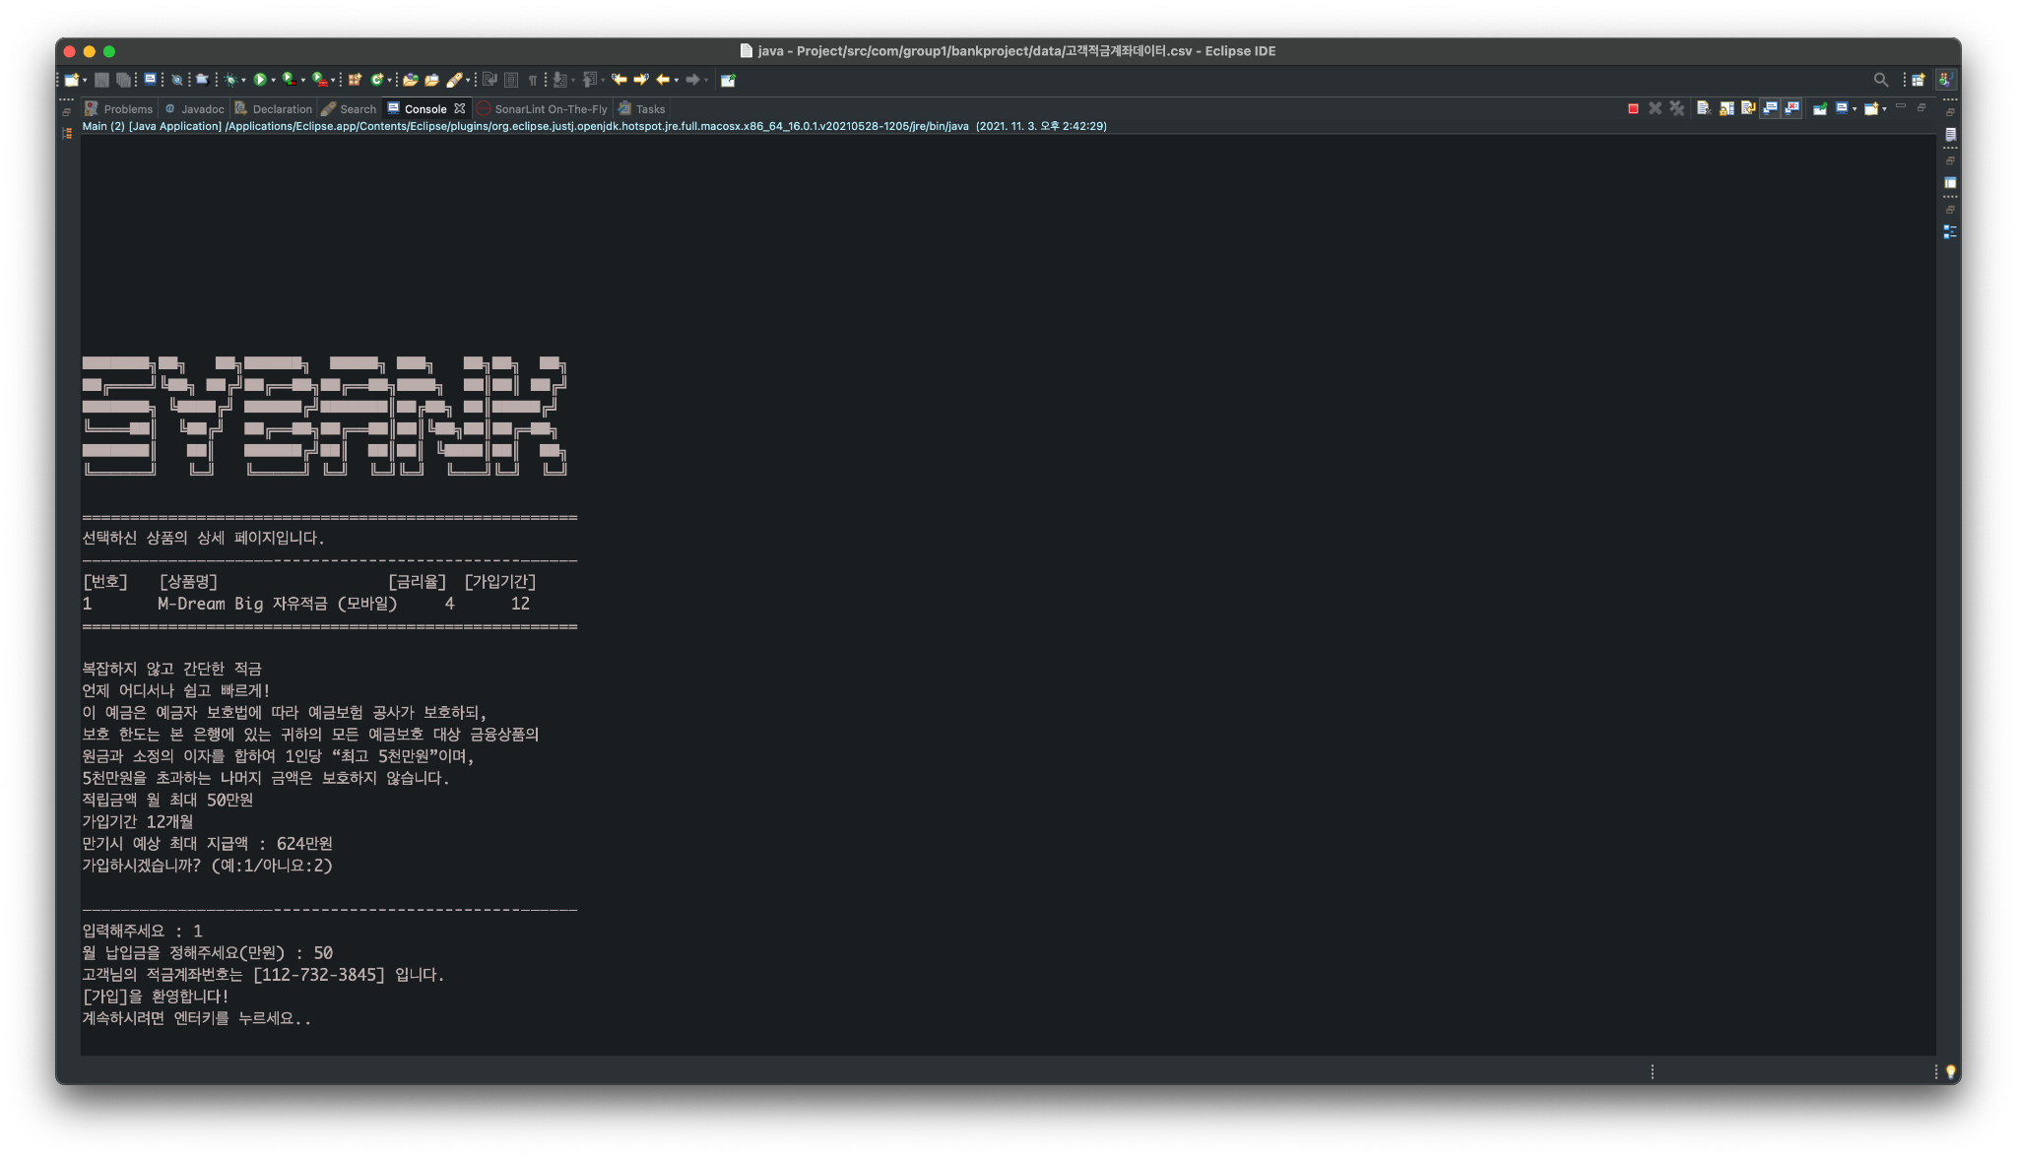
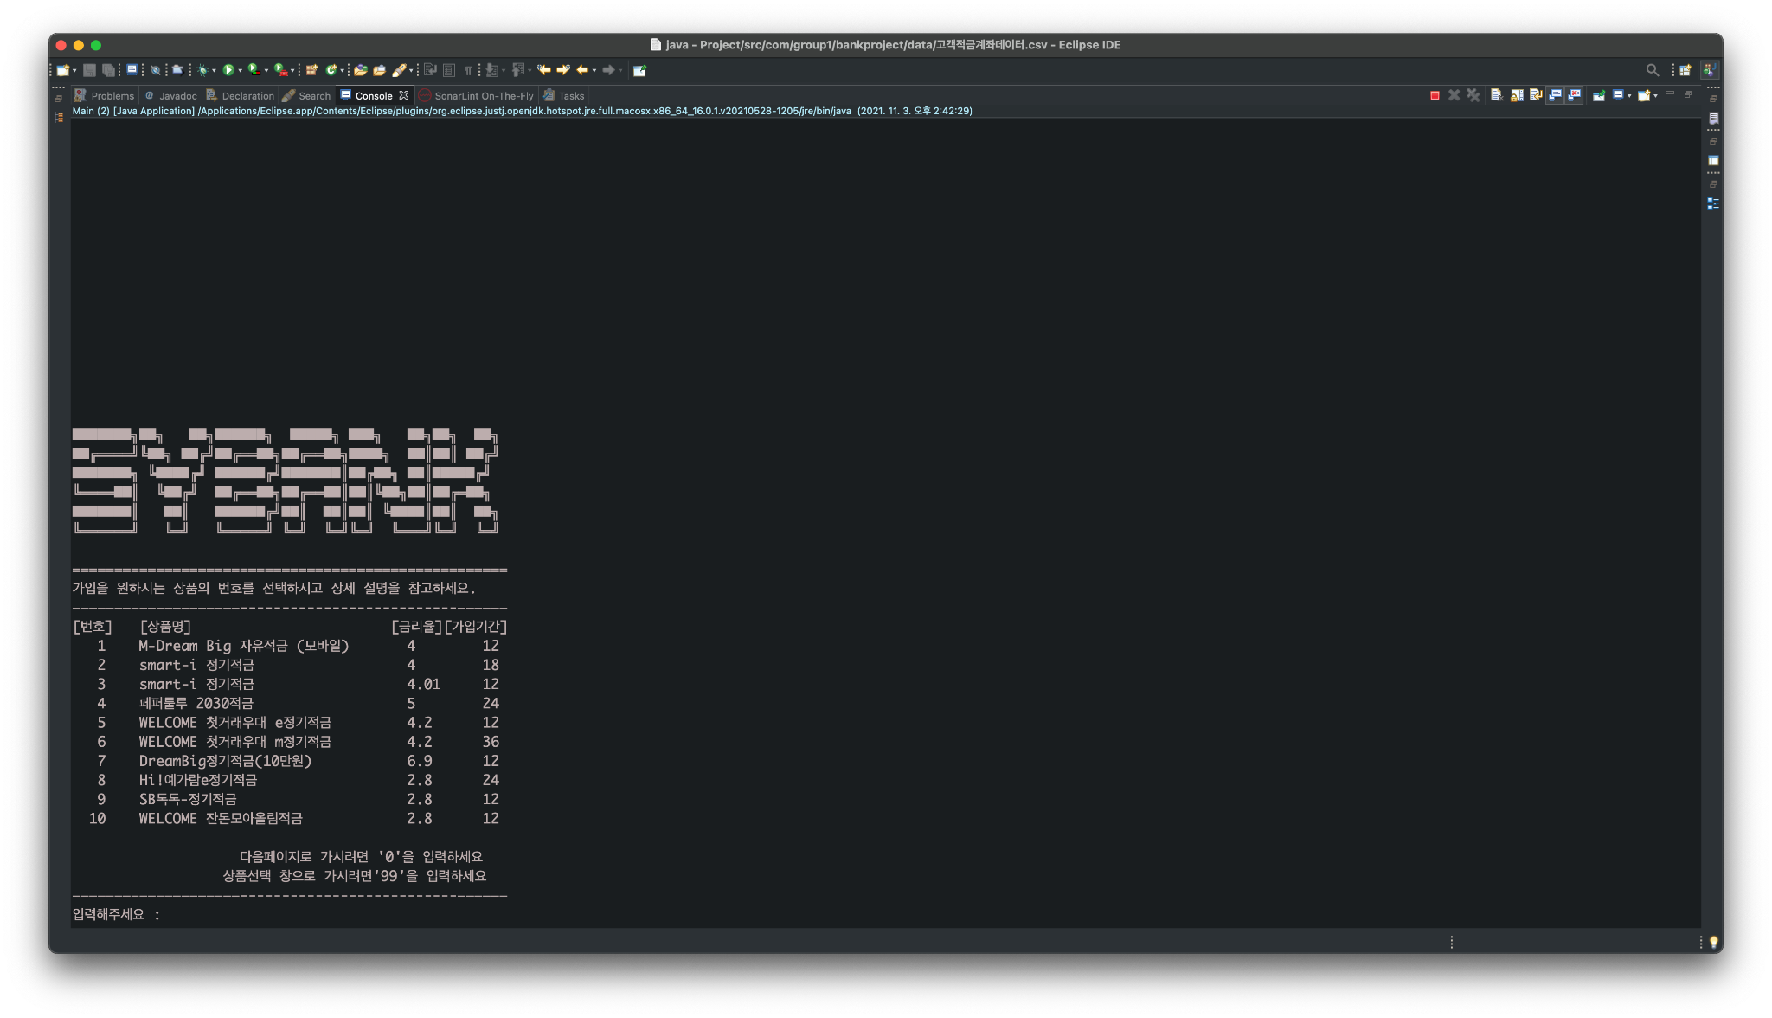
6. 시연 실행 화면 모음 (은행상품, 적금)

Slide 21

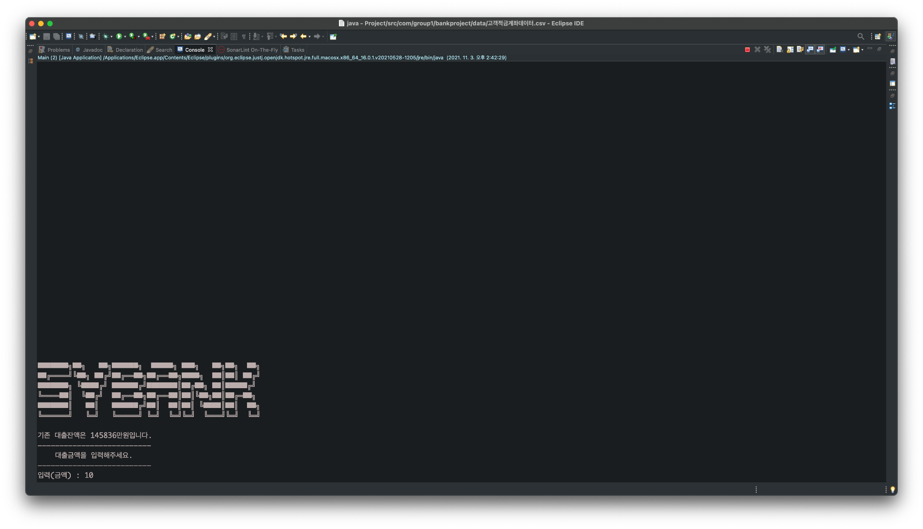
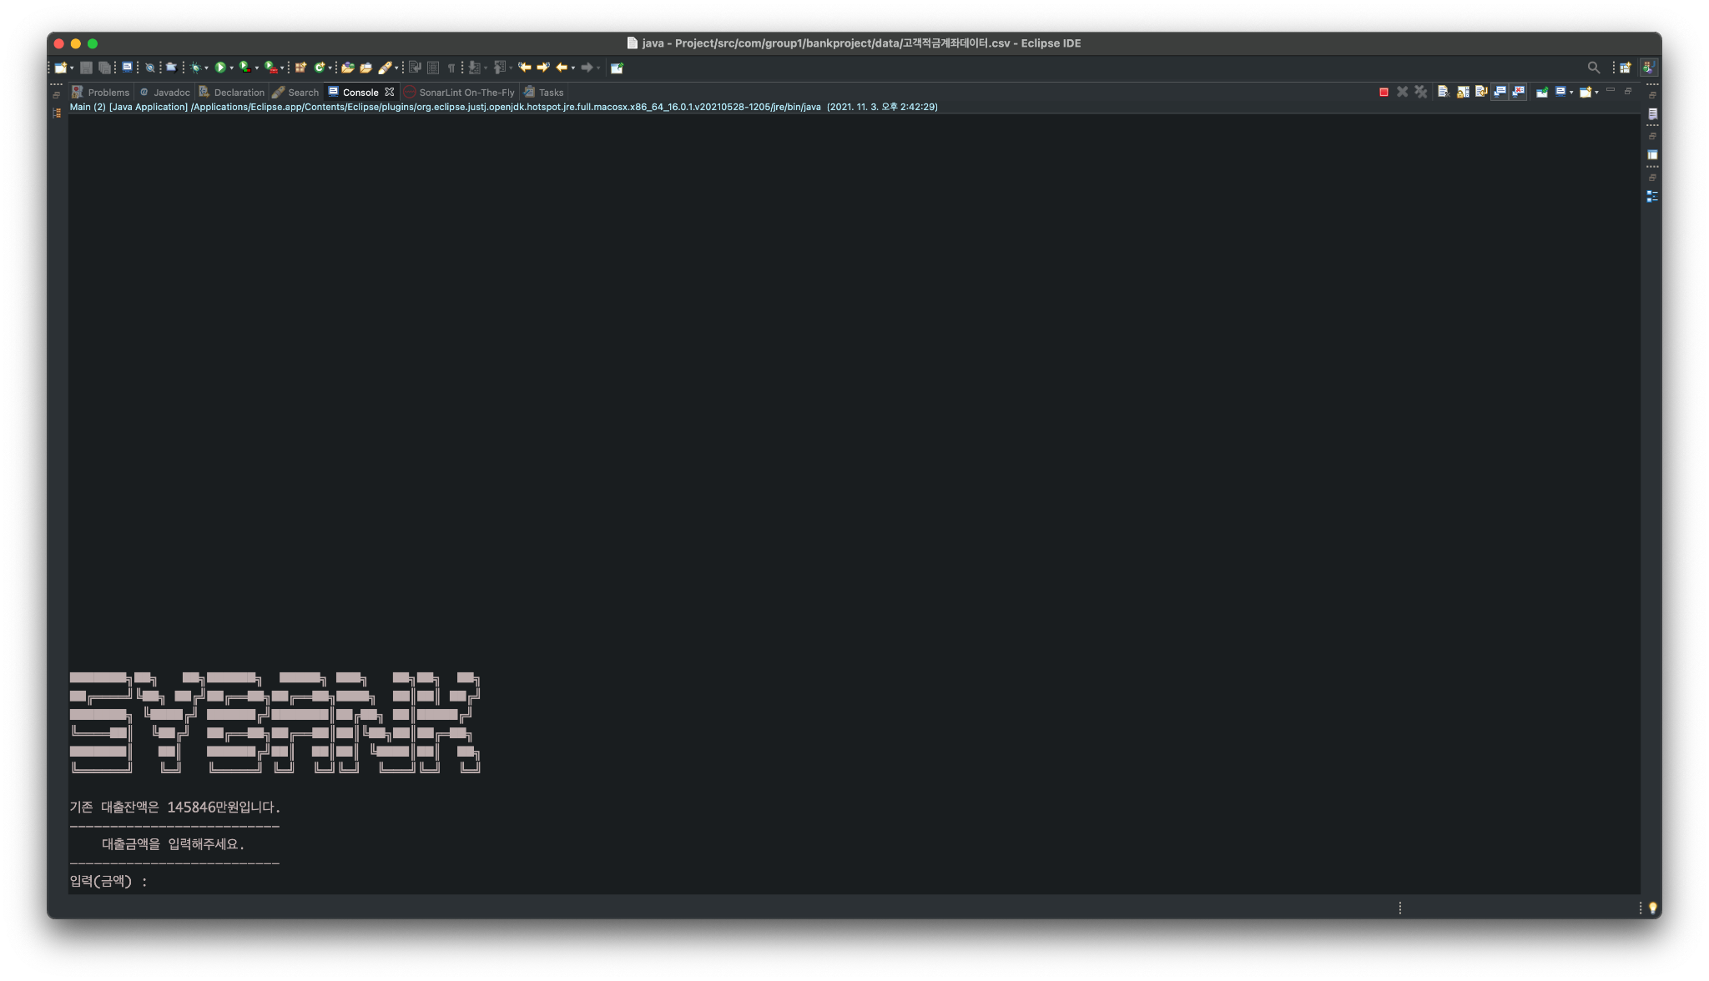
6. 시연 실행 화면 모음 (은행상품, 대출)

Slide 22
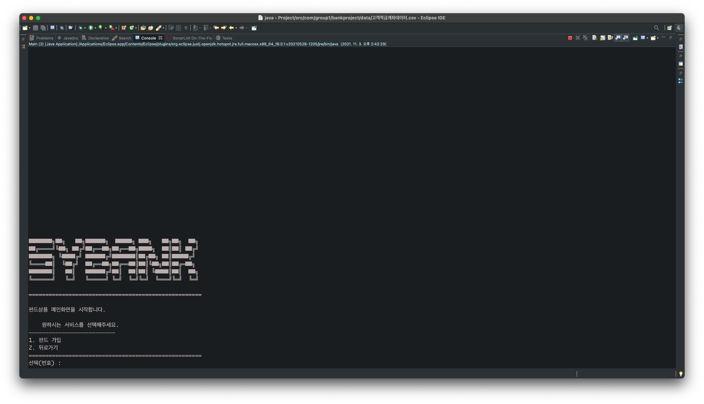
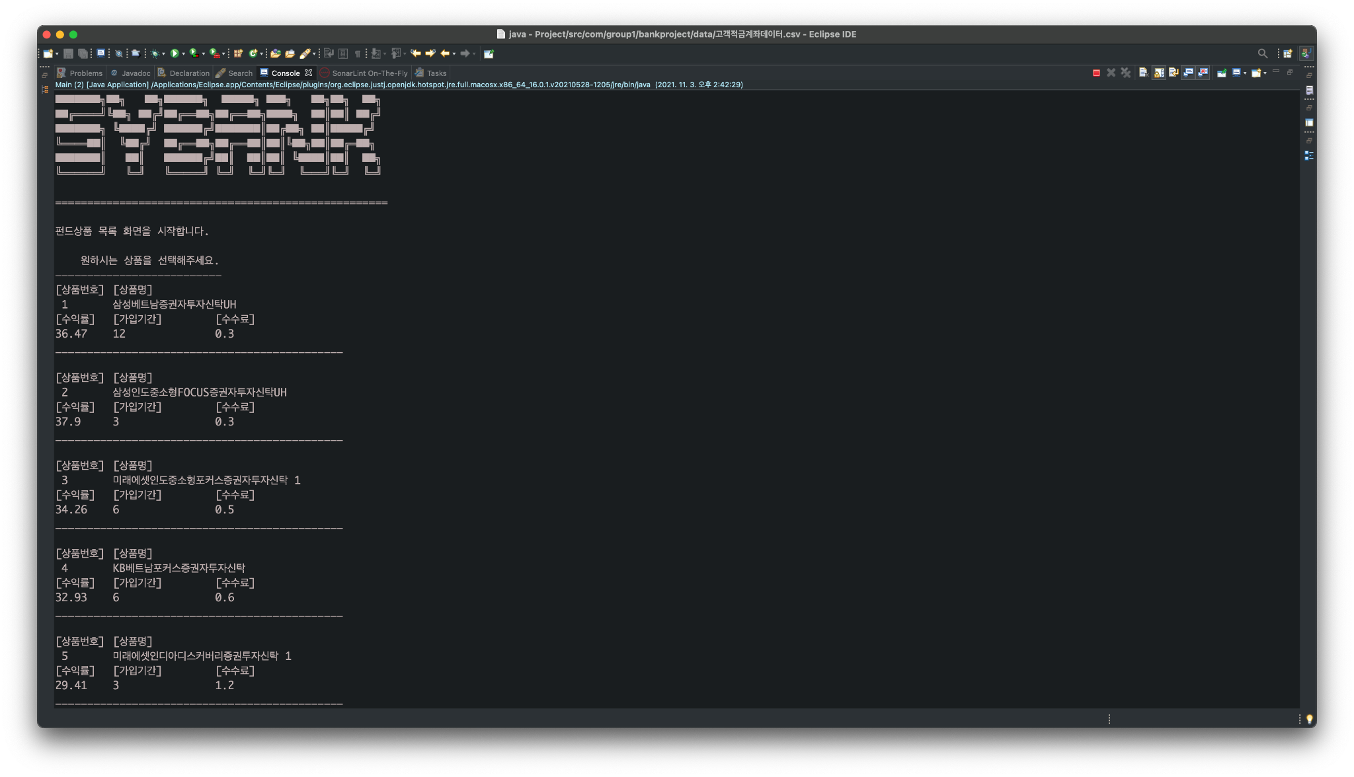
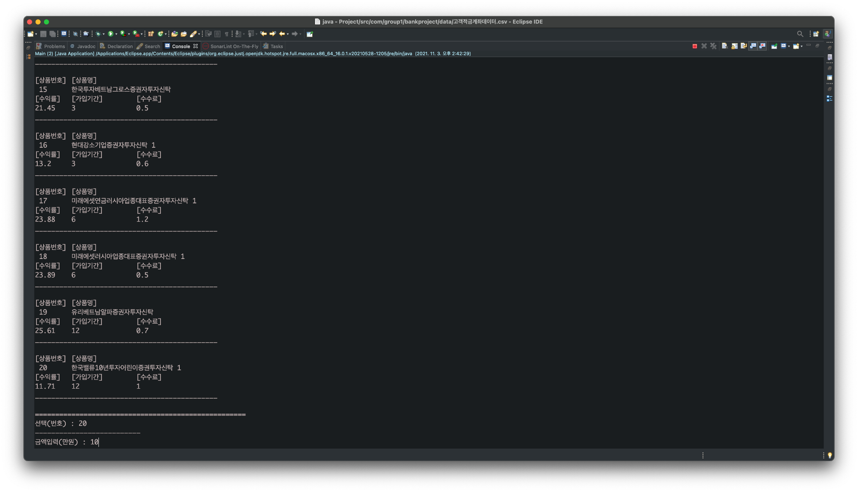
6. 시연 실행 화면 모음 (은행상품, 펀드)

Slide 23
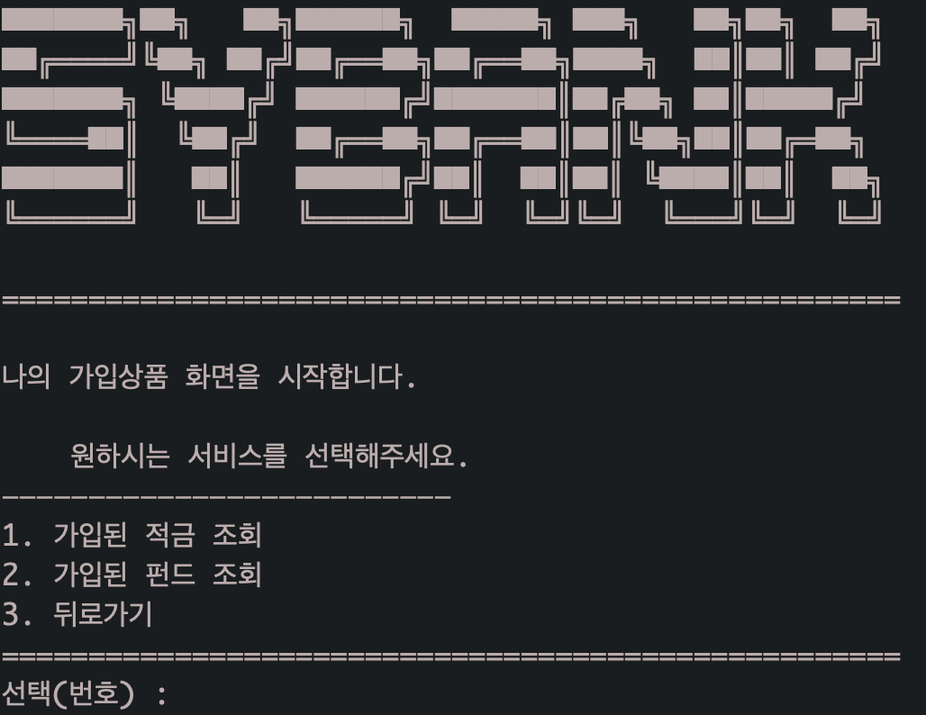
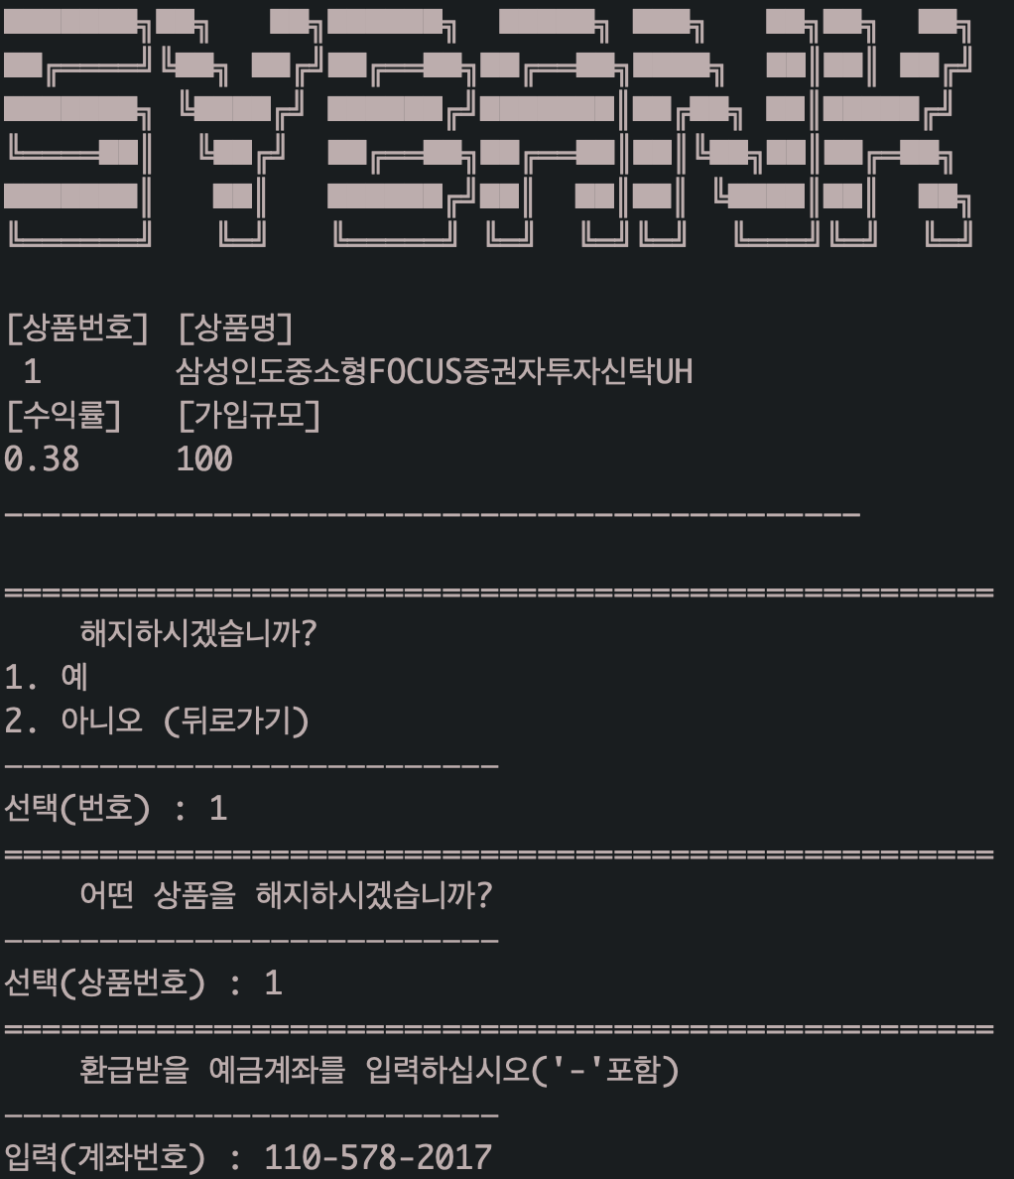
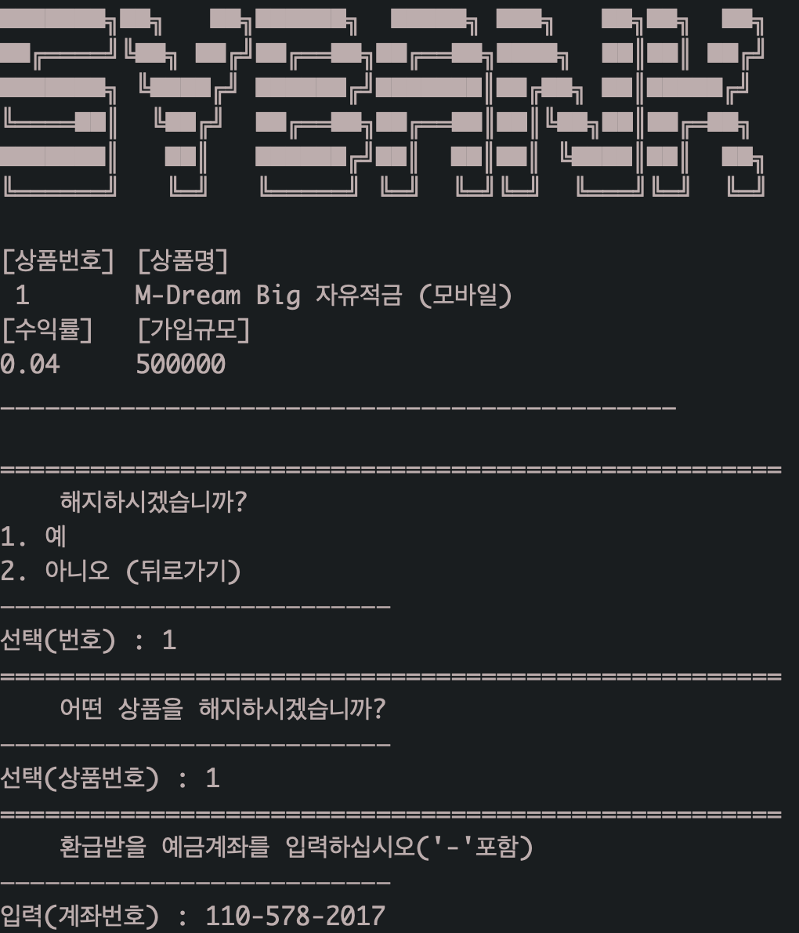
6. 시연 실행 화면 모음 (은행상품, 나의 가입상품)

Slide 24
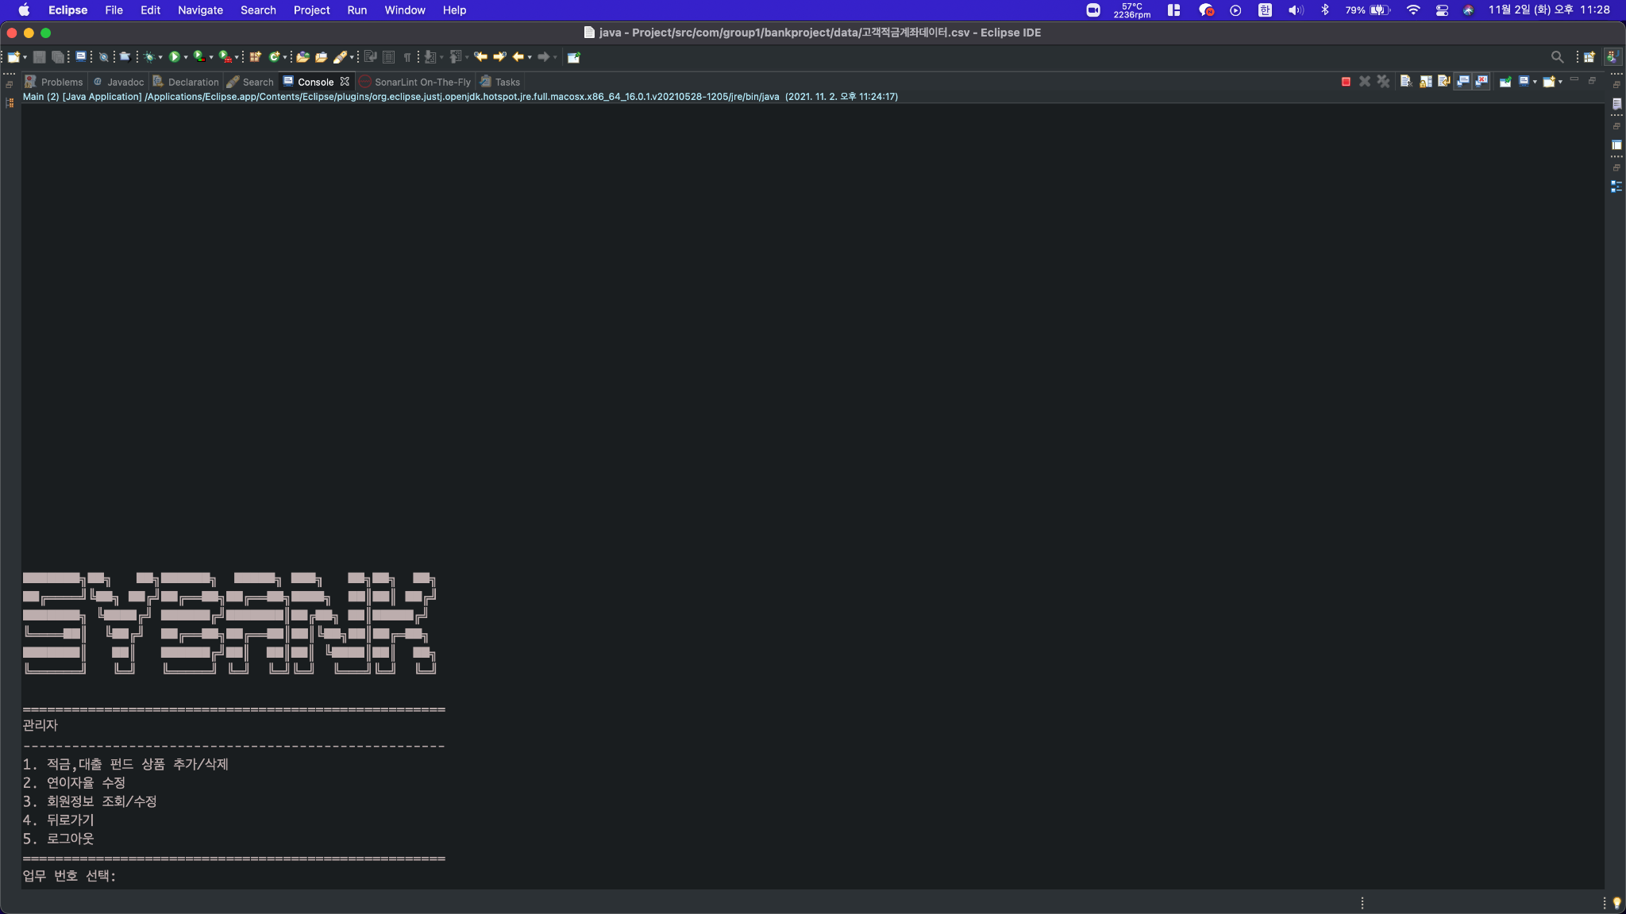
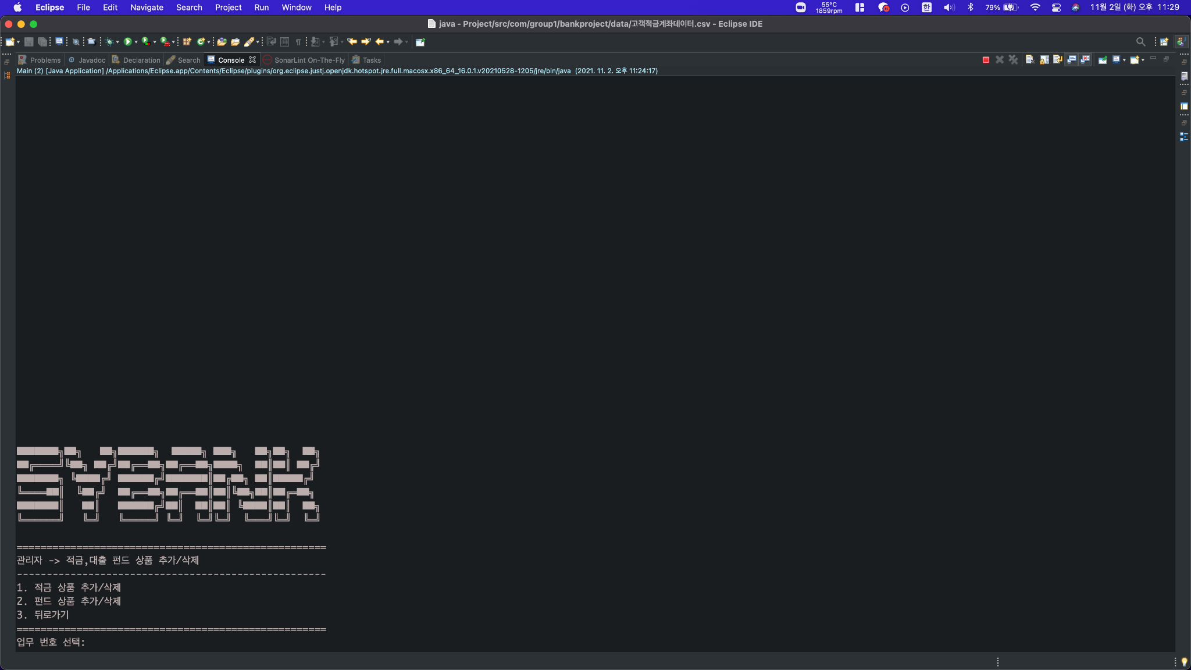
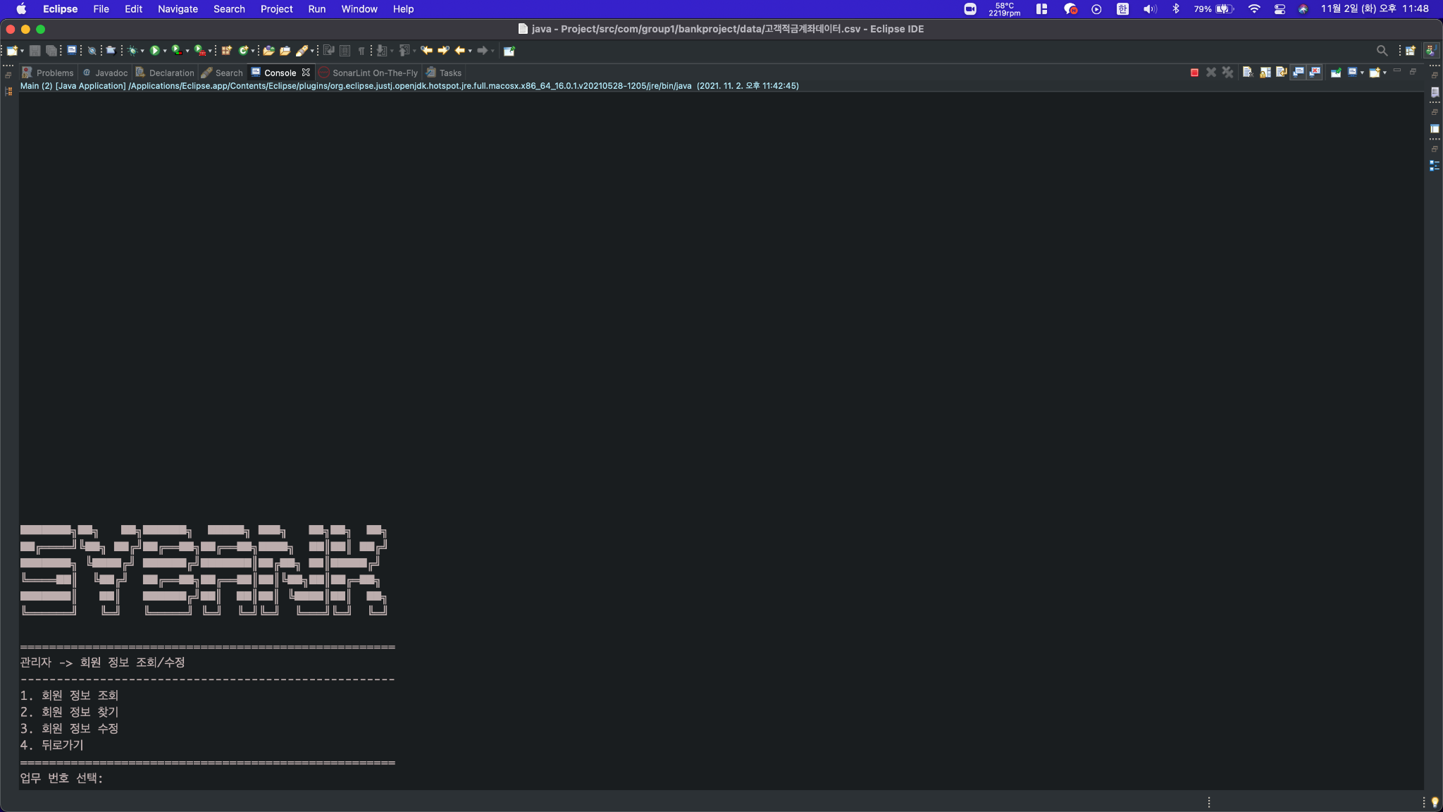
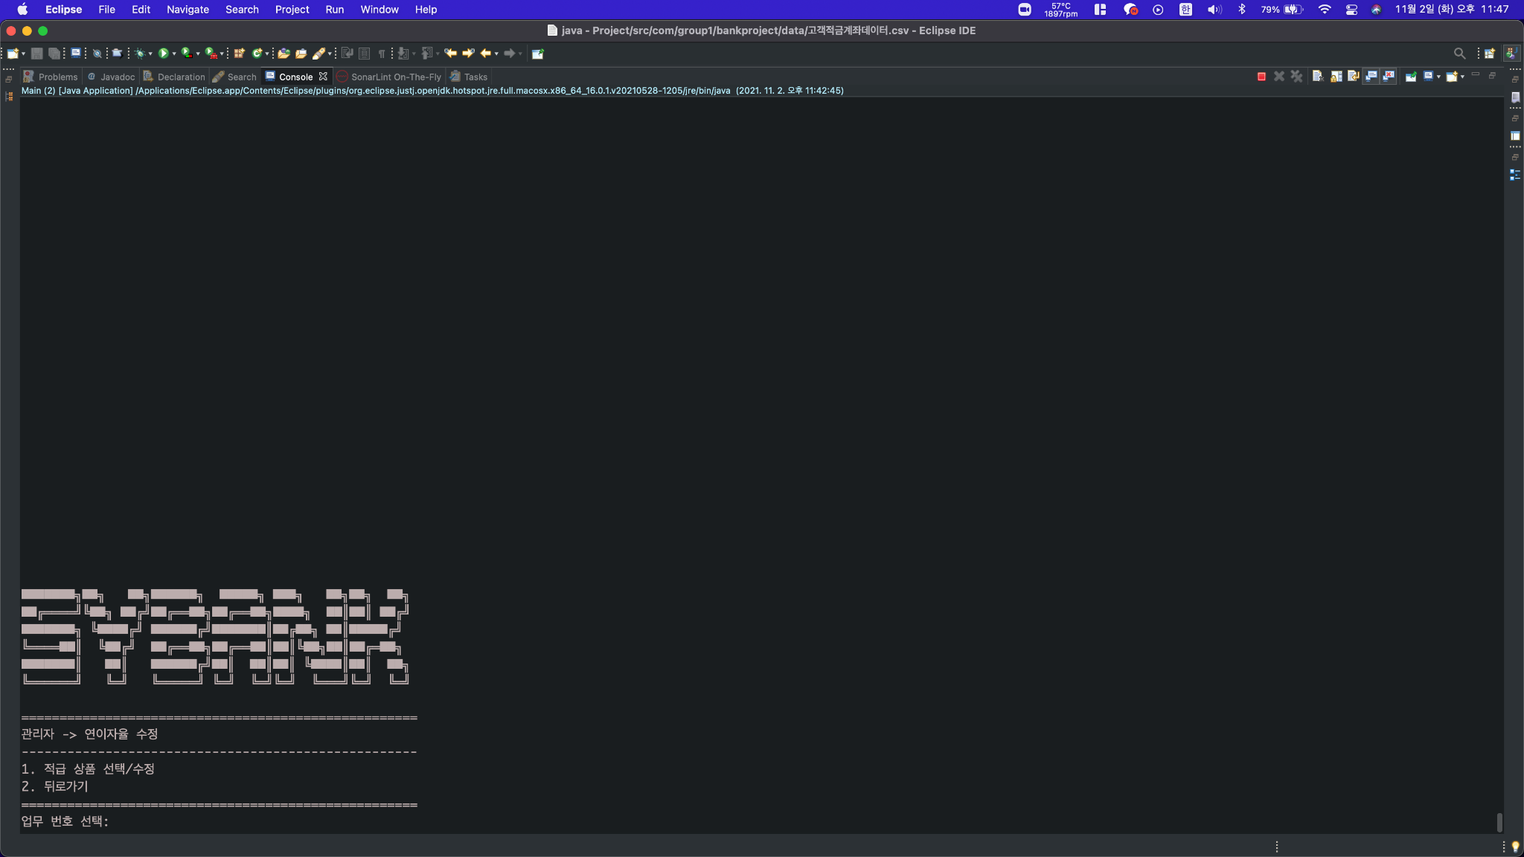
6. 시연 실행 화면 모음 (관리자)

Slide 25





6. 시연 실행 화면 모음 (관리자 - 적금상품추가제거)

Slide 26





6. 시연 실행 화면 모음 (관리자 - 펀드상품추가제거)

Slide 27

6. 시연 실행 화면 모음 (관리자 - 연이자율수정)

Slide 28


6. 시연 실행 화면 모음 (관리자 - 회원정보 조회)

Slide 29


6. 시연 실행 화면 모음 (관리자 - 회원정보 찾기)

Slide 30

6. 시연 실행 화면 모음 (관리자 - 회원정보 수정)

